Slide 1
Wykorzystanie energii
ze źródeł odnawialnych na przykładzie działań podejmowanych w gminie Ruda-Huta
Kazimierz Smal
Wójt Gminy Ruda-Huta
Ruda-Huta, dnia 22 września 2022r.

Slide 2
Plan prezentacji
Charakterystyka gminy,
Najważniejsze zasoby,
Odnawialne źródła energii,
Przykłady realizowanych projektów,
Edukacja ekologiczna,
Podsumowanie.

Slide 3
Charakterystyka gminy
Gmina Ruda-Huta położona jest we wschodniej części powiatu chełmskiego,
Powierzchnia gminy to 112,5 km²,
Zamieszkuje tu 4420 mieszkańców,
Podstawą gospodarki jest rolnictwo,
Wschodnią granicę stanowi rzeka Bug,
Brak przemysłowych punktów emisji zanieczyszczeń i największe w kraju nasłonecznienie sprzyja rozwojowi aktywnej turystyki.

Slide 4
Najważniejsze zasoby środowiskowe
RZEKA BUG I JEJ DOLINA
Obszar Chroniony „NATURA 2000” – występowanie rzadkich gatunków fauny i flory zagrożonych w skali Europy.

Slide 5
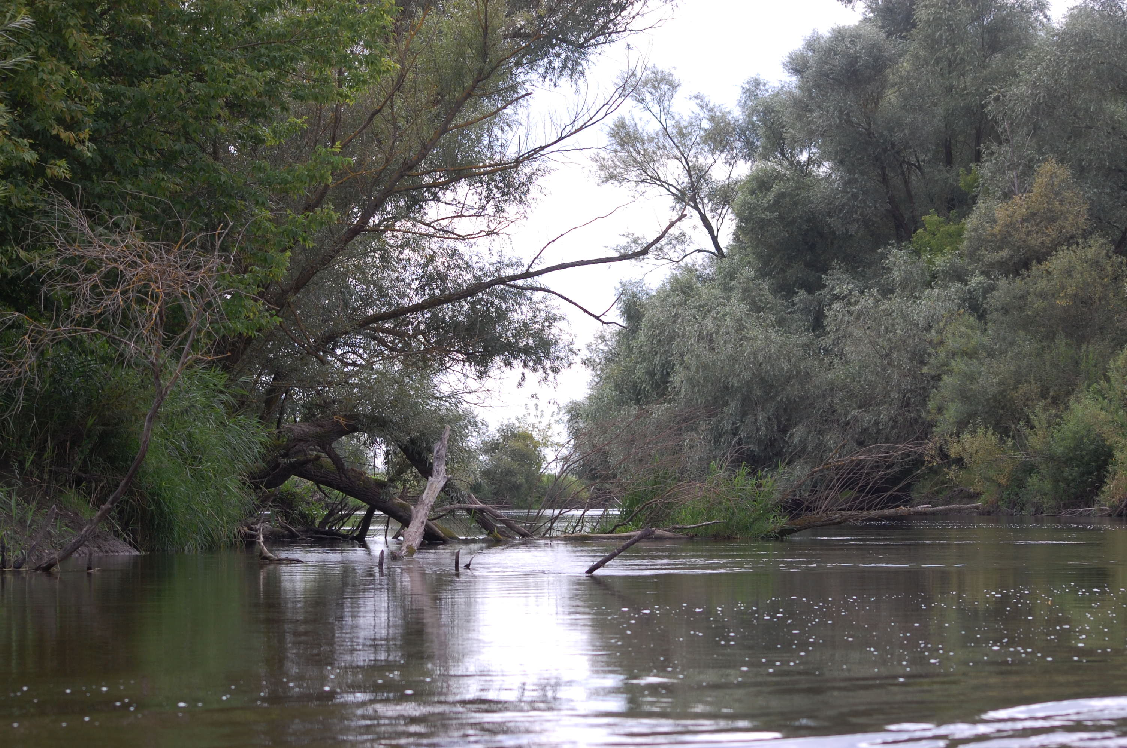

Slide 6
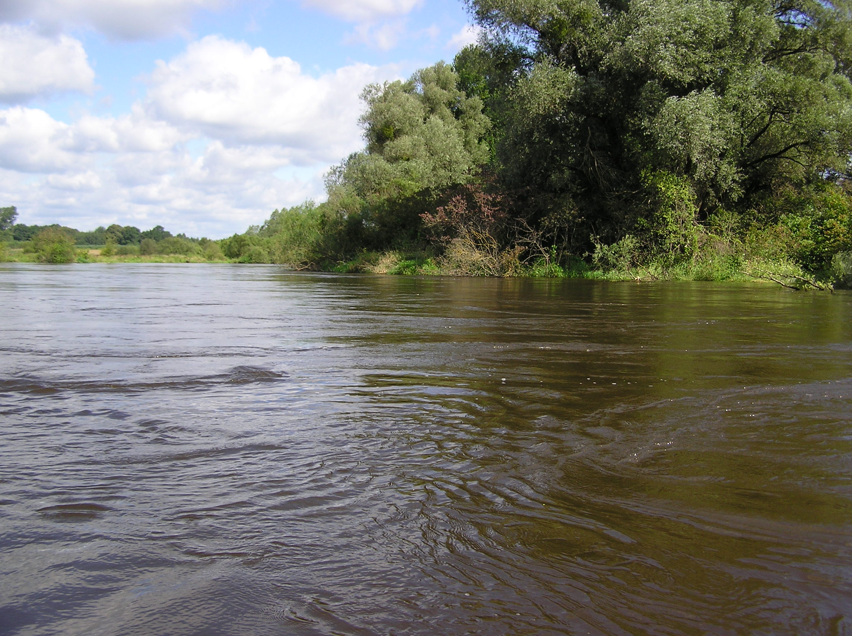

Slide 7
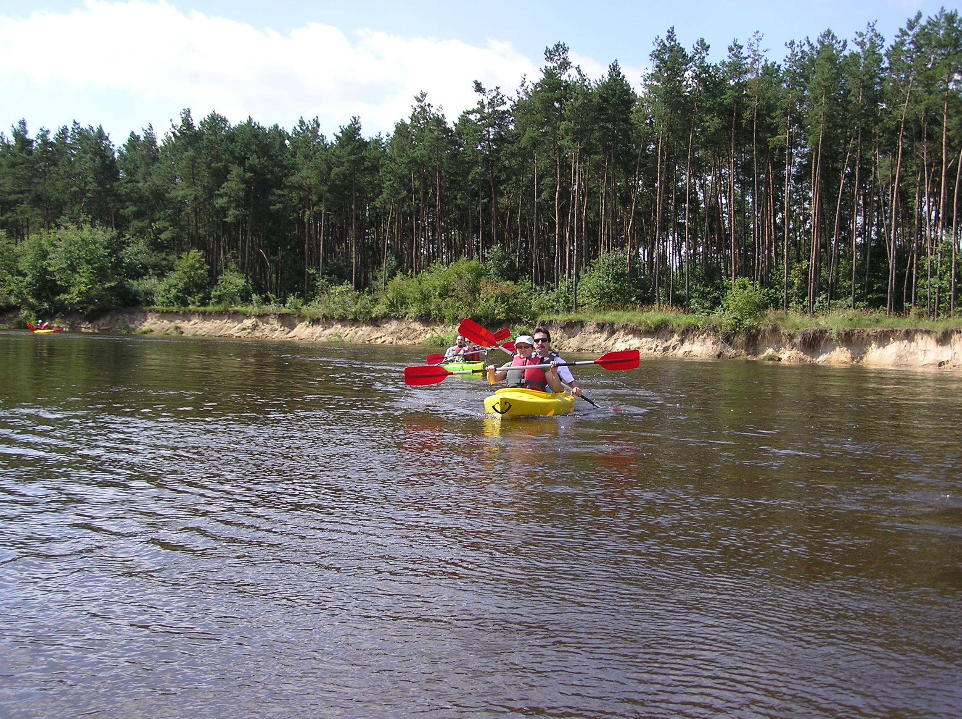

Slide 8
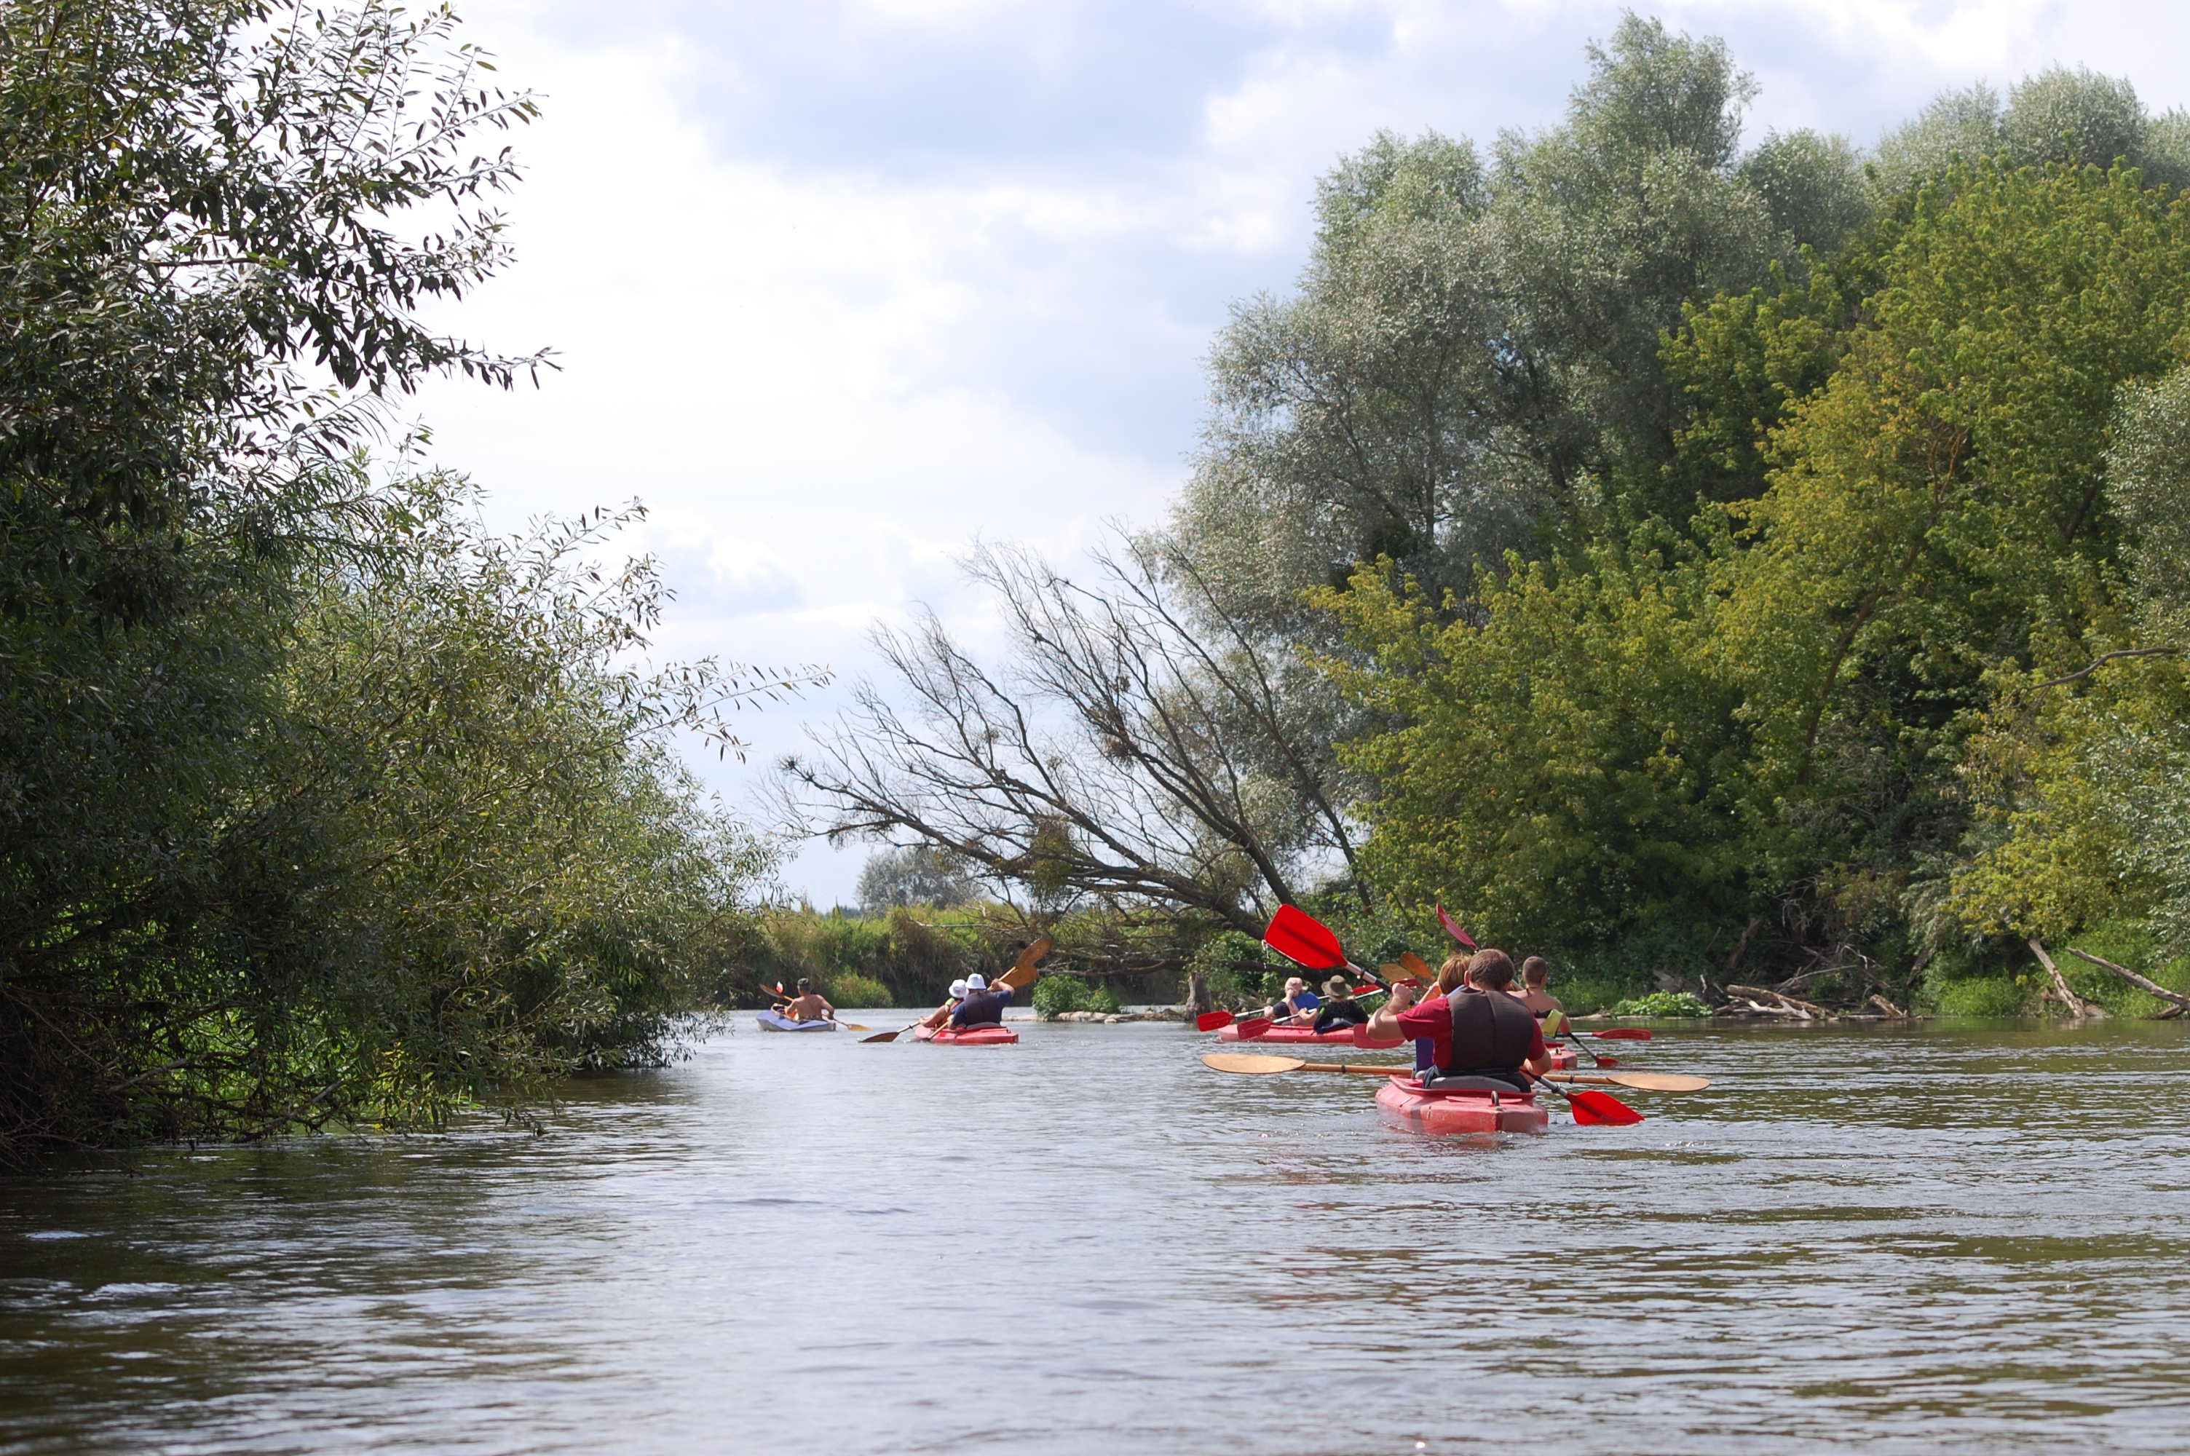

Slide 9
Najważniejsze zasoby środowiskowe
RZEKA BUG I JEJ DOLINA
Obszar Chroniony „NATURA 2000” – występowanie rzadkich gatunków fauny i flory zagrożonych w skali Europy.
REZERWAT BAGNO SEREBRYSKIE
Ochrona niezwykle rzadkiego typu torfowisk tzw. węglanowych oraz związanych z nimi bardzo rzadkich roślin i zwierząt (dwa spośród ptaków wodniczka i derkacz to gatunki zagrożone w skali świata).

Slide 10
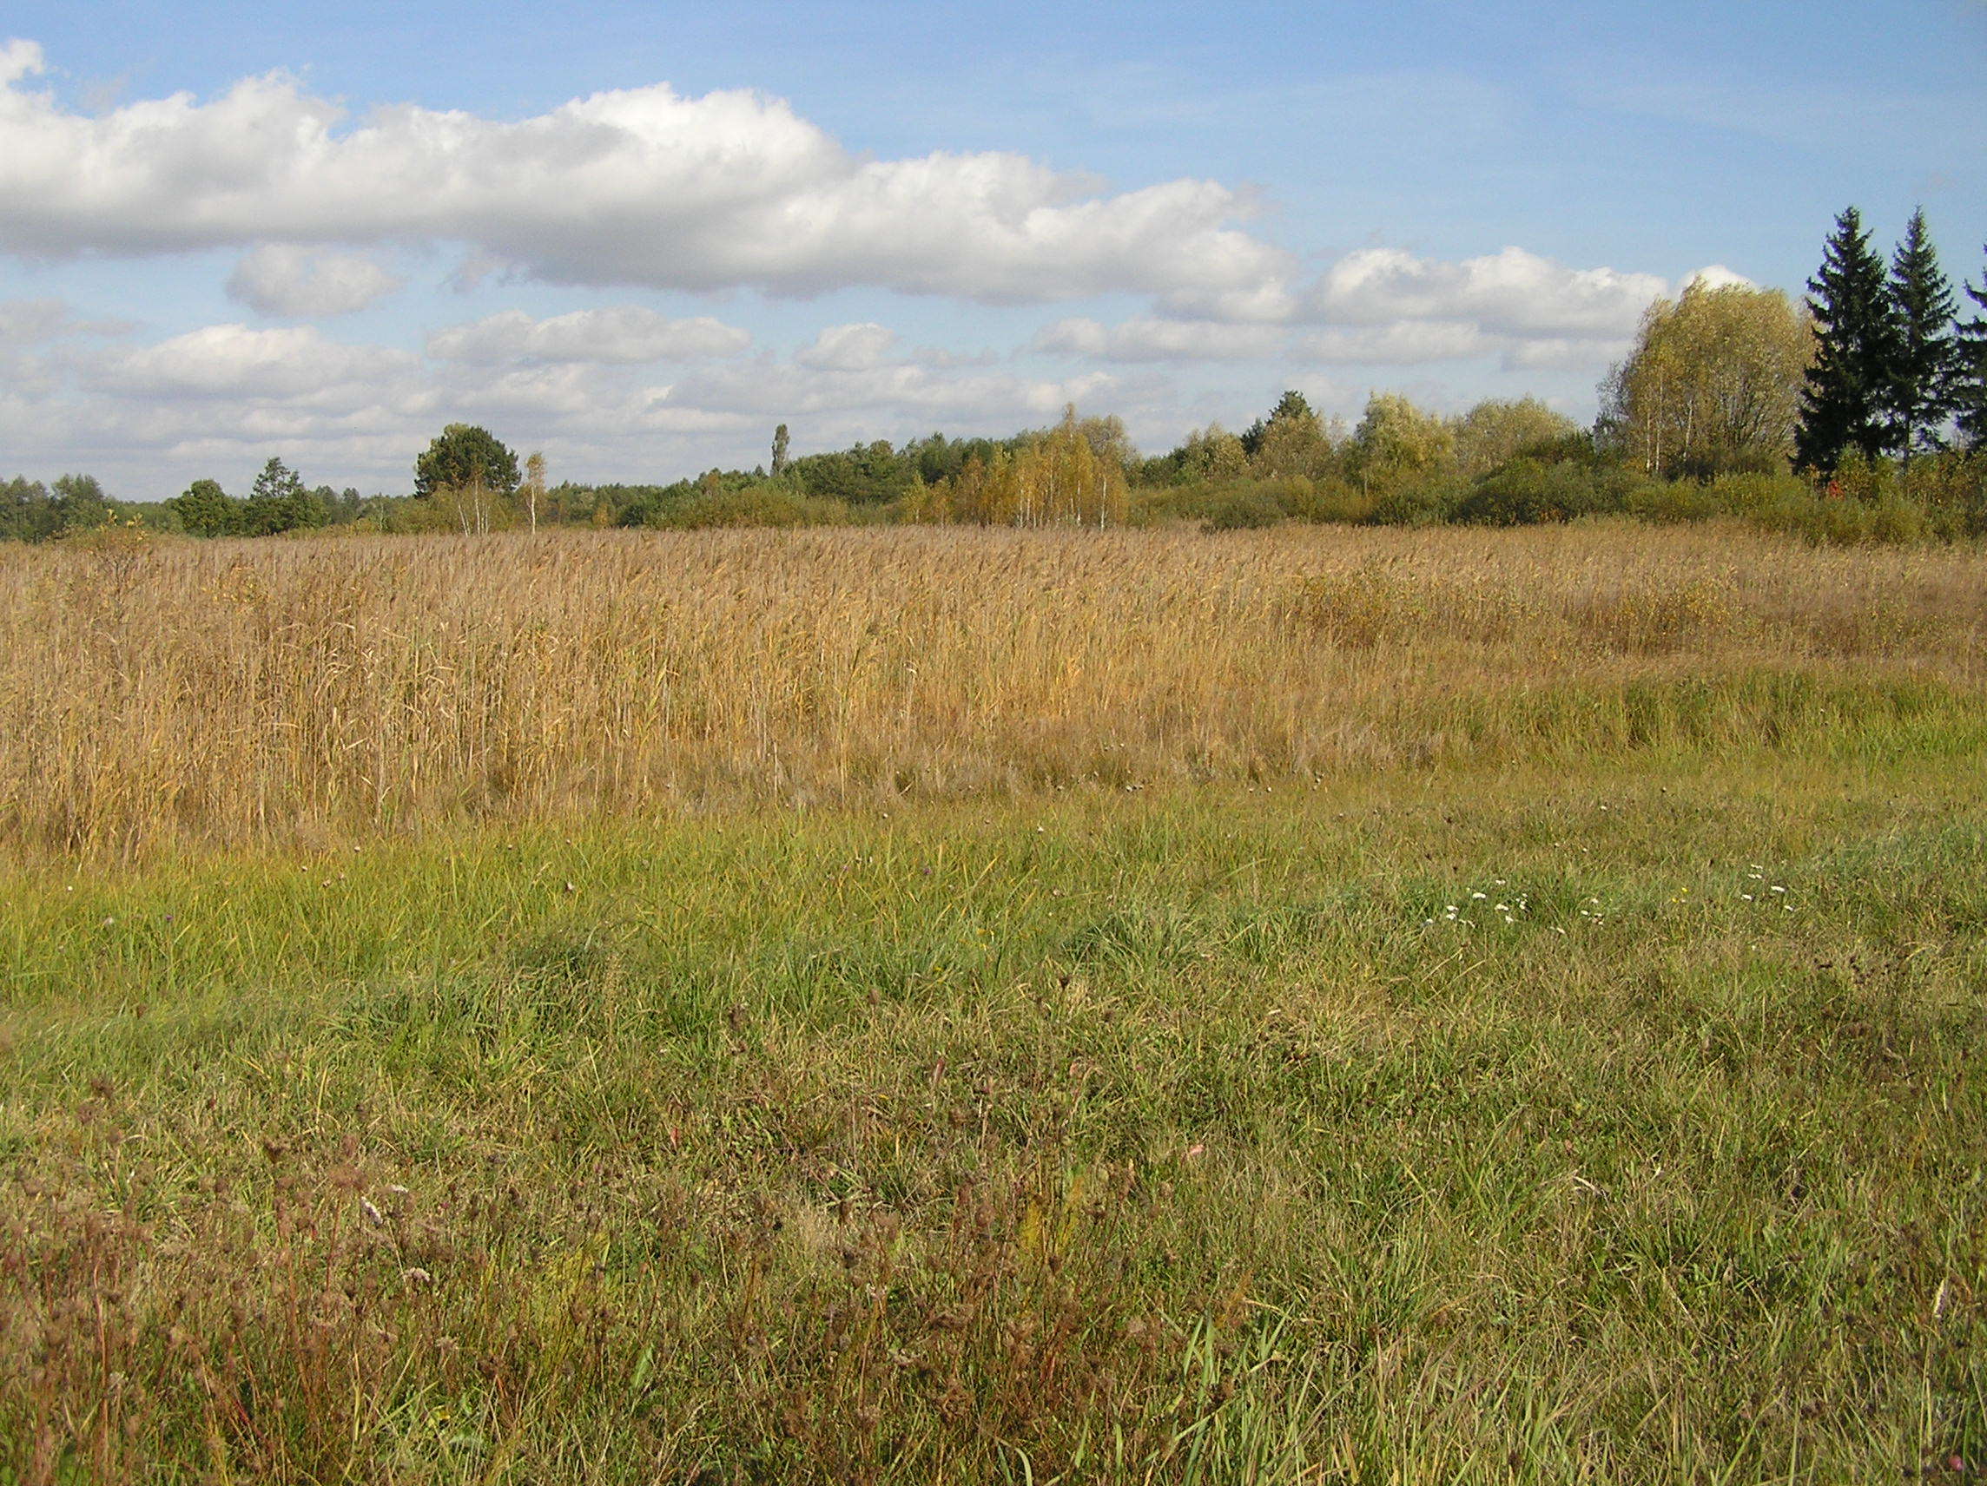

Slide 11
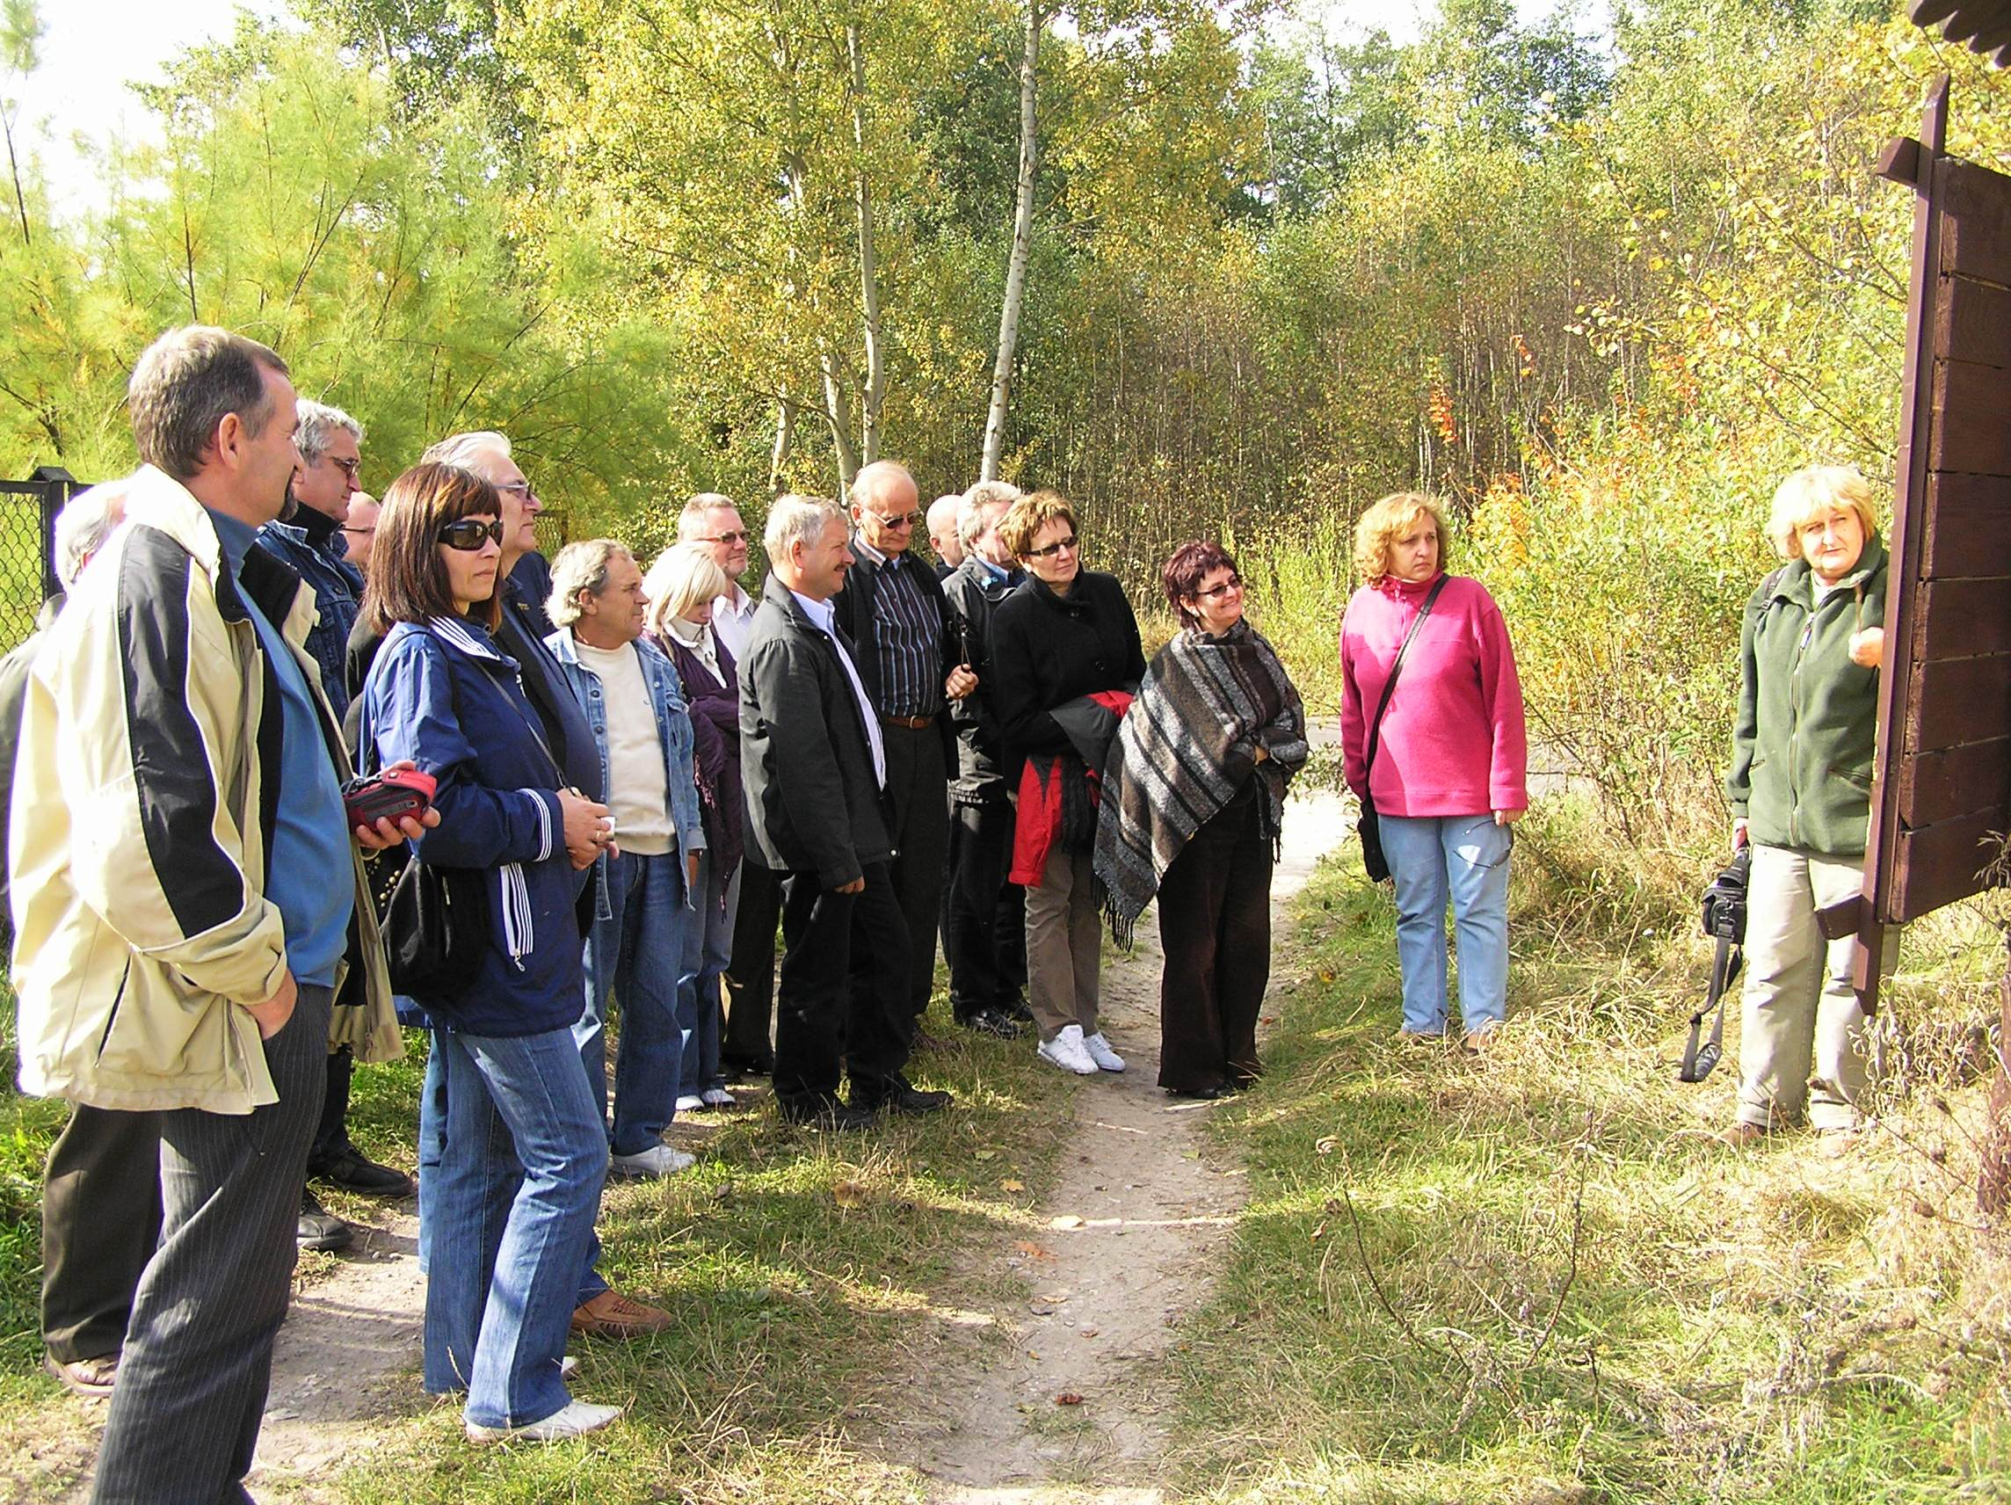

Slide 12
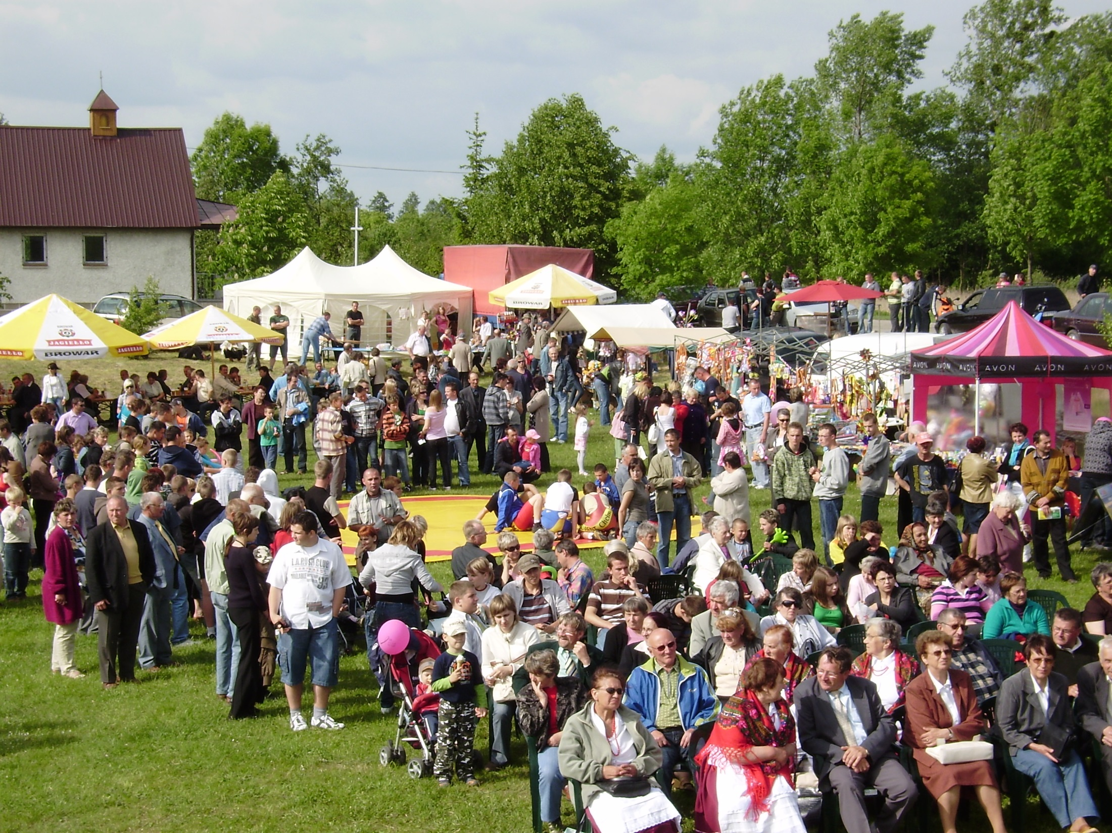

Slide 13
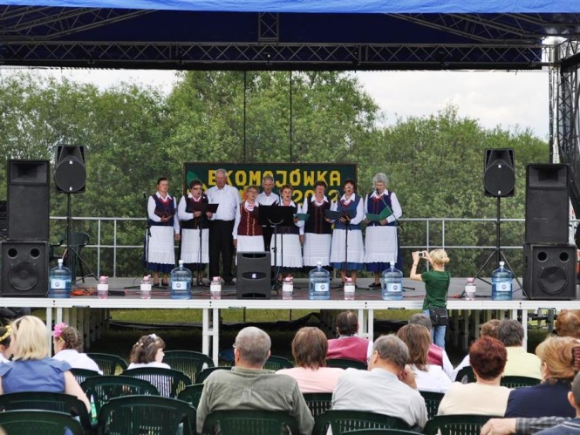

Slide 14
Najważniejsze zasoby środowiskowe
RZEKA BUG I JEJ DOLINA
Obszar Chroniony „NATURA 2000” – występowanie rzadkich gatunków fauny i flory zagrożonych w skali Europy.
REZERWAT BAGNO SEREBRYSKIE
Ochrona niezwykle rzadkiego typu torfowisk tzw. węglanowych oraz związanych z nimi bardzo rzadkich roślin i zwierząt (dwa spośród ptaków wodniczka i derkacz to gatunki zagrożone w skali świata).
POMNIKI PRZYRODY
Dąb szypułkowy „Bolko” w Hniszowie - obwód 874 cm, wysokości 25,2 m i rozpiętości korony 34 m.

Slide 15
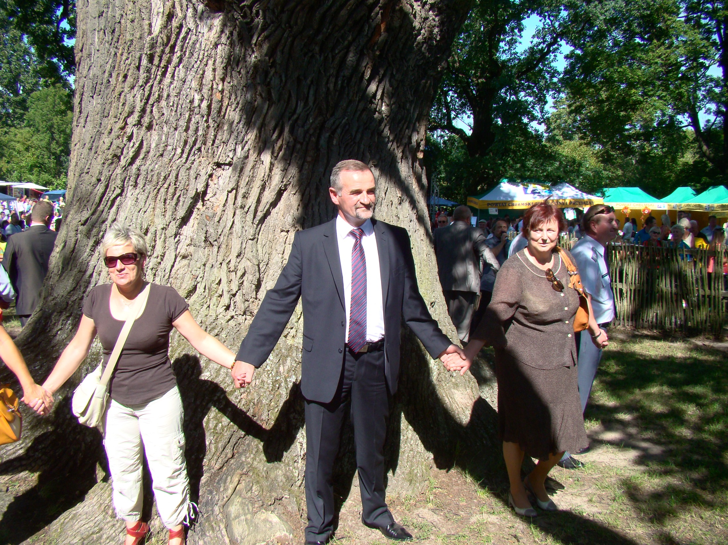

Slide 16
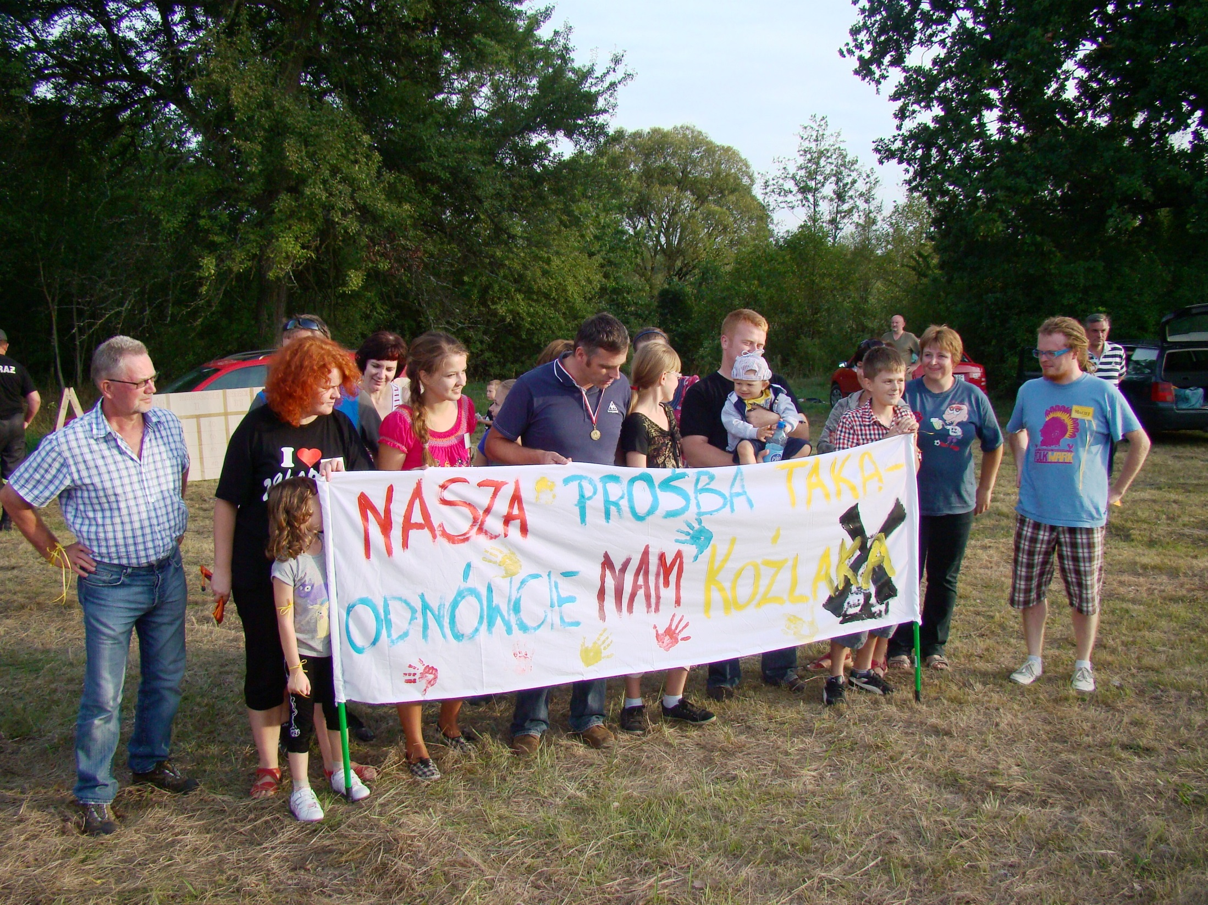

Slide 17
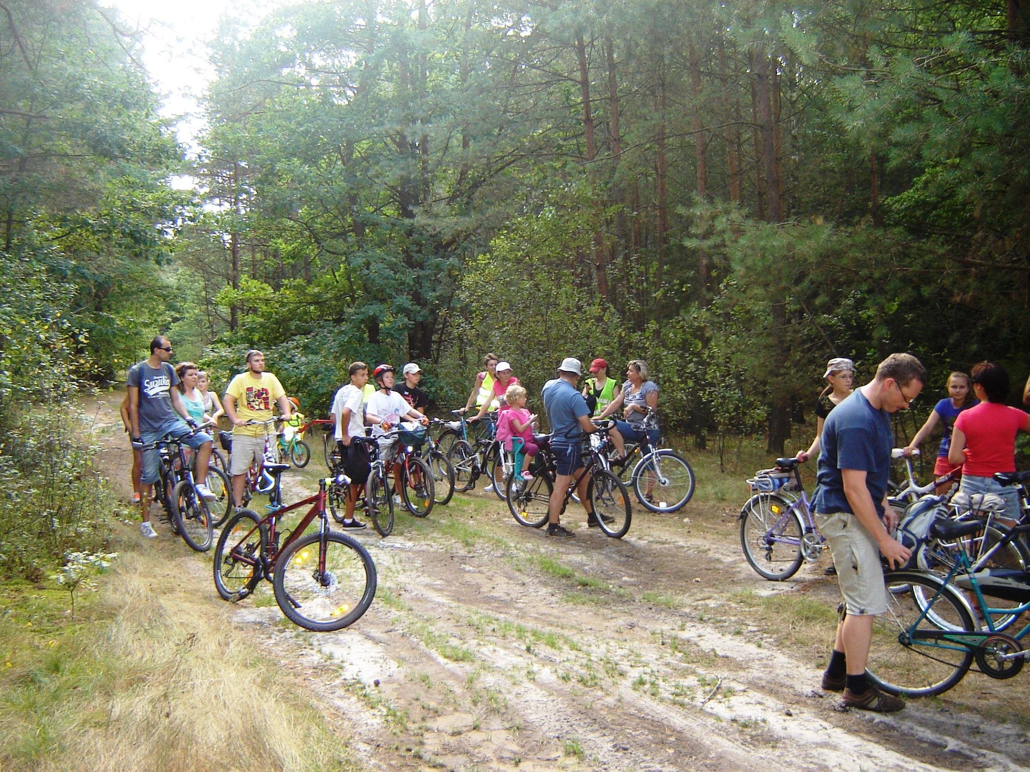

Slide 18
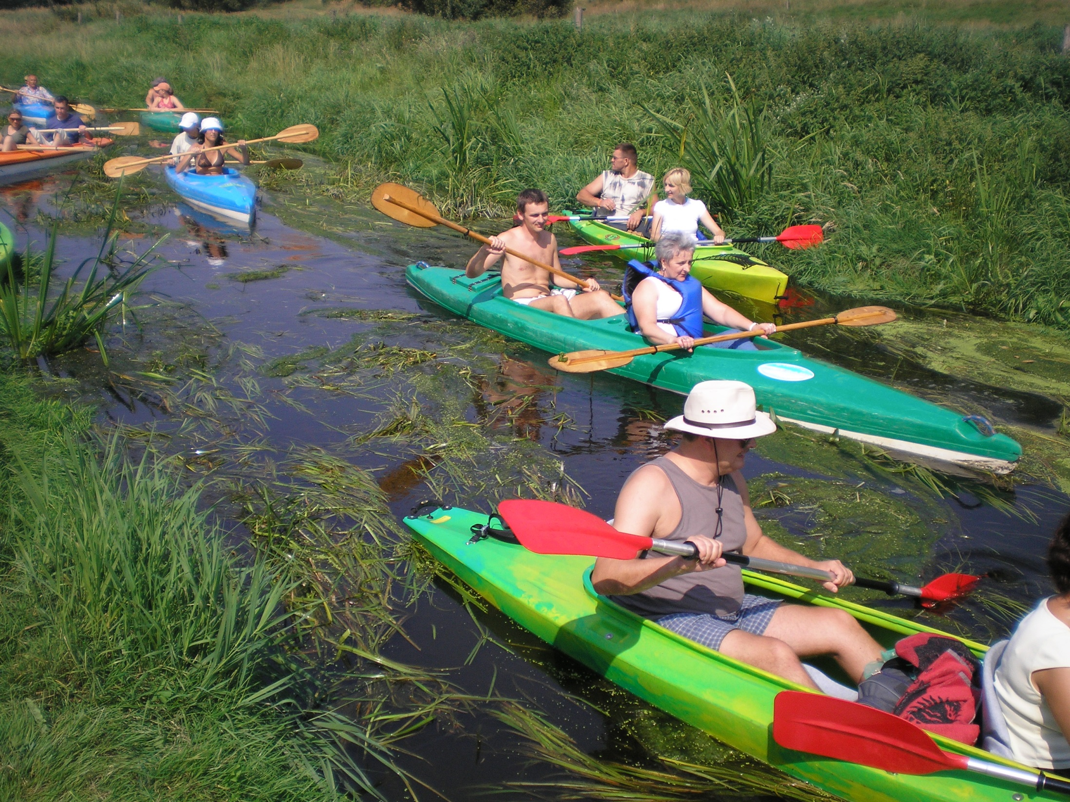

Slide 19
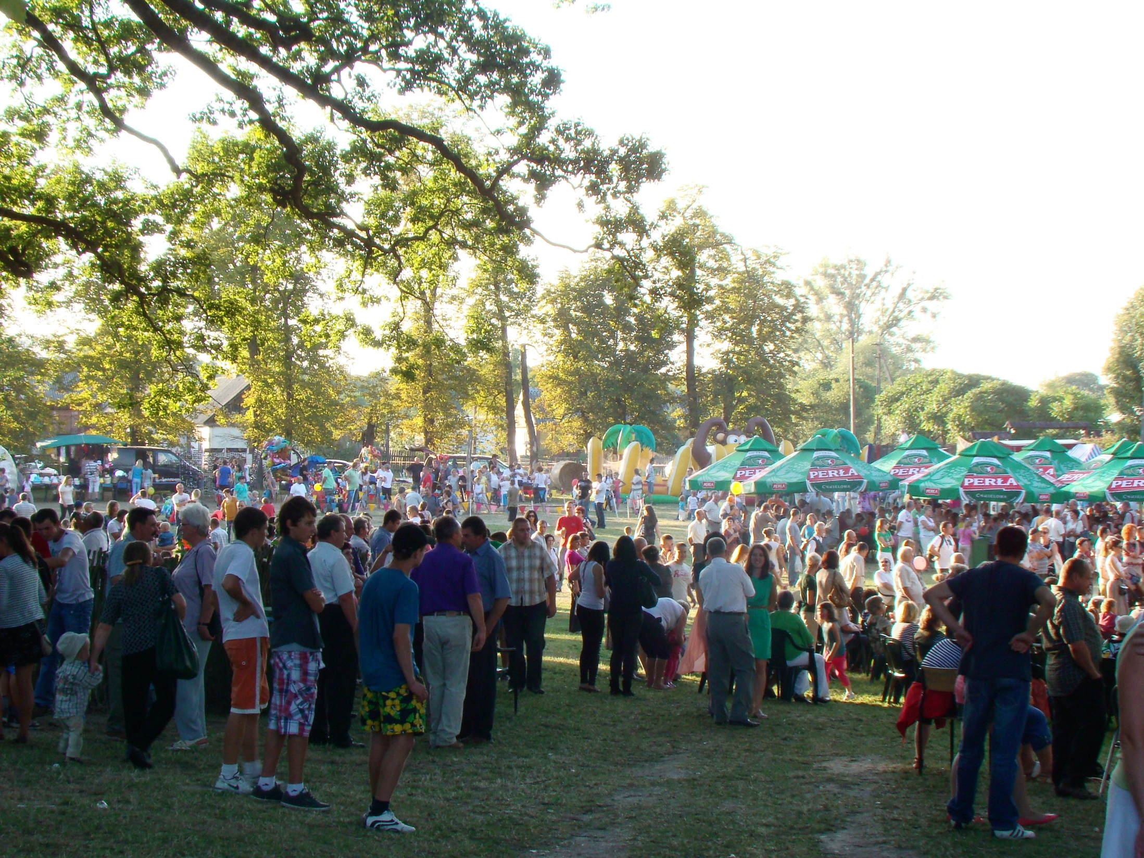

Slide 20
Zasoby ludzkie
ZESPOŁY I TEATRY
Teatr OKO,
Zespół Śpiewaczy Jarzębina Czerwona,
Zespół Śpiewaczy Wiśniowy Sad,
Kapela Bokoryna,
Zespół Akord.

Slide 21
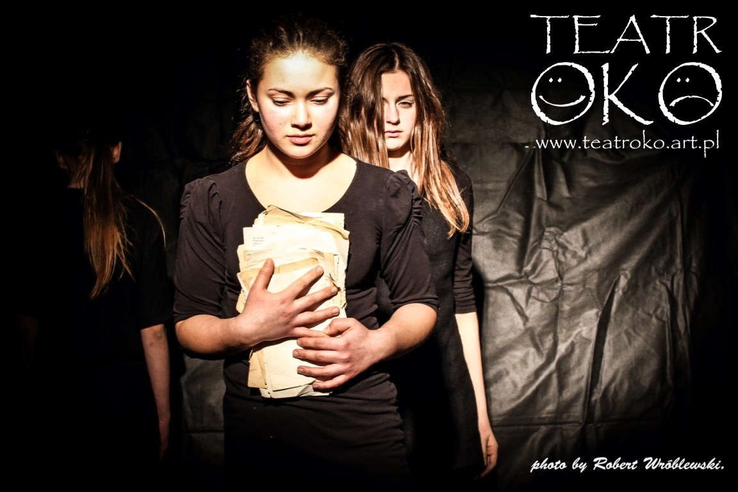

Slide 22
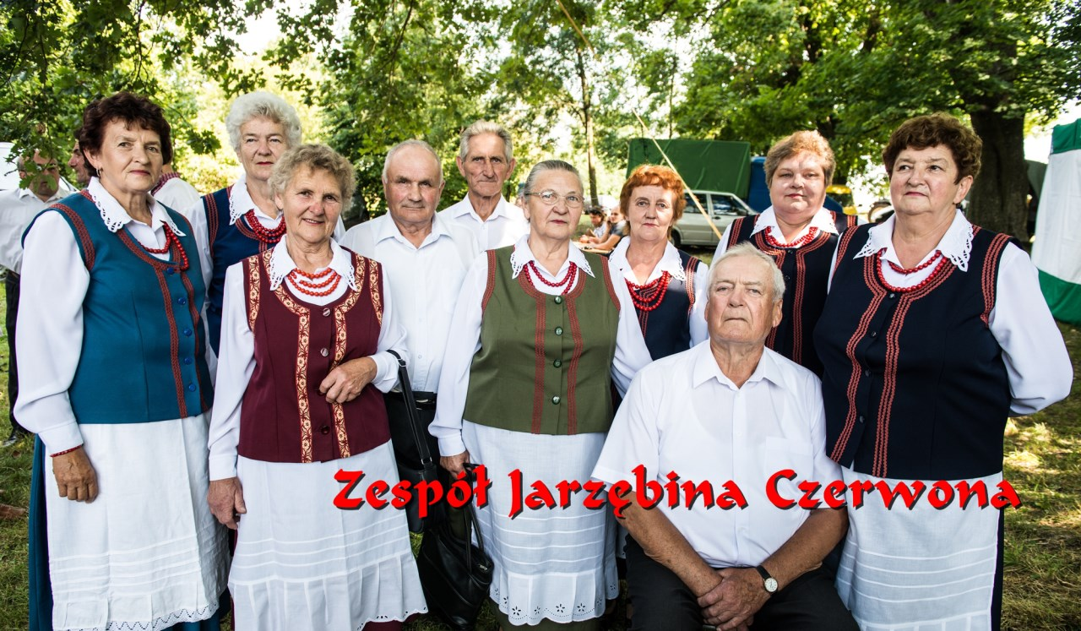
Notes:
Zespół Jarzębina Czerwona najdłużej działający zespół w Gminie Ruda-Huta bo działa od 1996r.

Slide 23
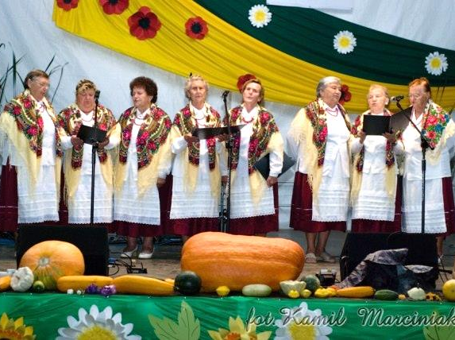
Wiśniowy Sad

Slide 24
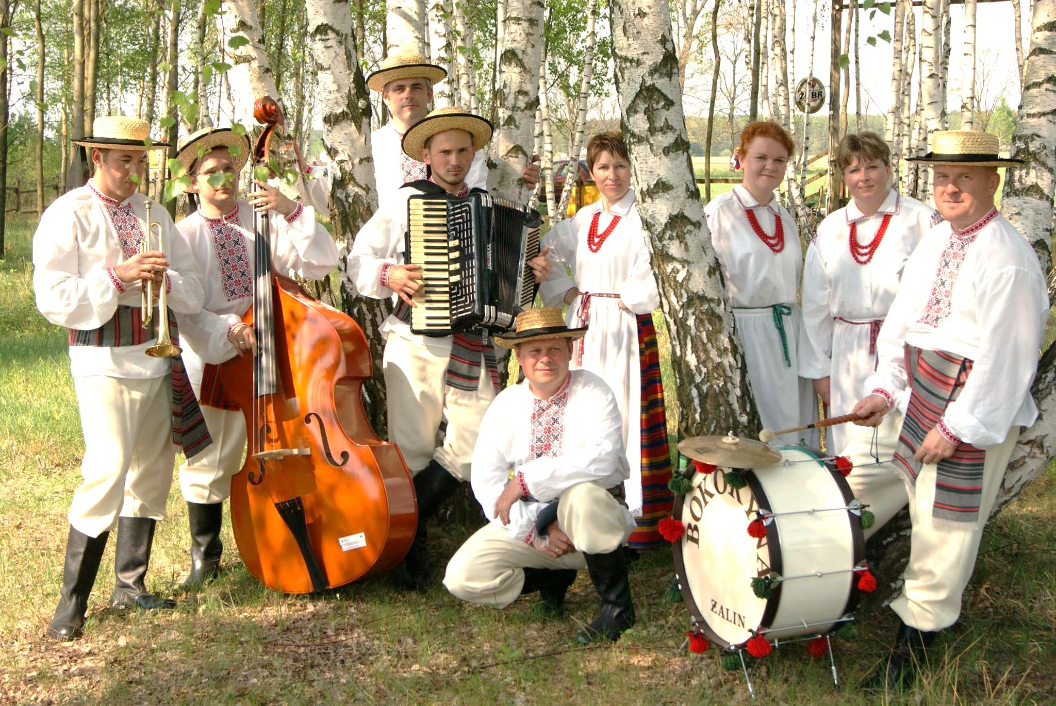
BOKORYNA

Slide 25
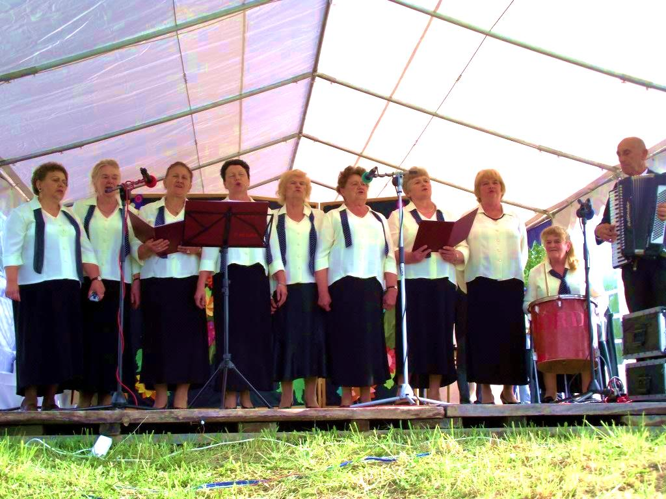
AKORD

Slide 26
Przykłady zrealizowanych inwestycji z odnawialnych źródeł energii.

Slide 27
1. Remont kotłowni z układem
pomp ciepła w budynku Zespołu Szkół
w Rudzie-Hucie
Instalacja 3 pomp ciepła (w systemie kaskadowym) – 2012r.
Wykonanie 27 otworów na głębokość 100m każdy (stanowiących dolne źródło ciepła),
Budżet projektu 512 172 zł,
Kwota dofinansowania 312 300 zł (Program Rozwoju Obszarów Wiejskich 2007-2013, Podstawowe usługi dla gospodarki i ludności wiejskiej)

Slide 28
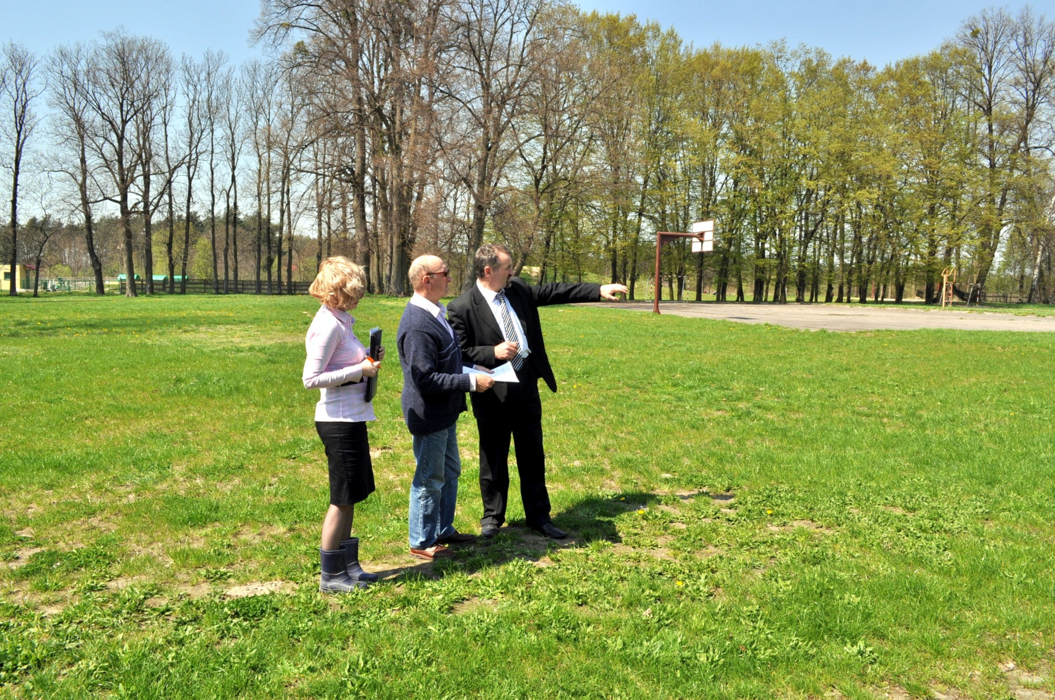

Slide 29
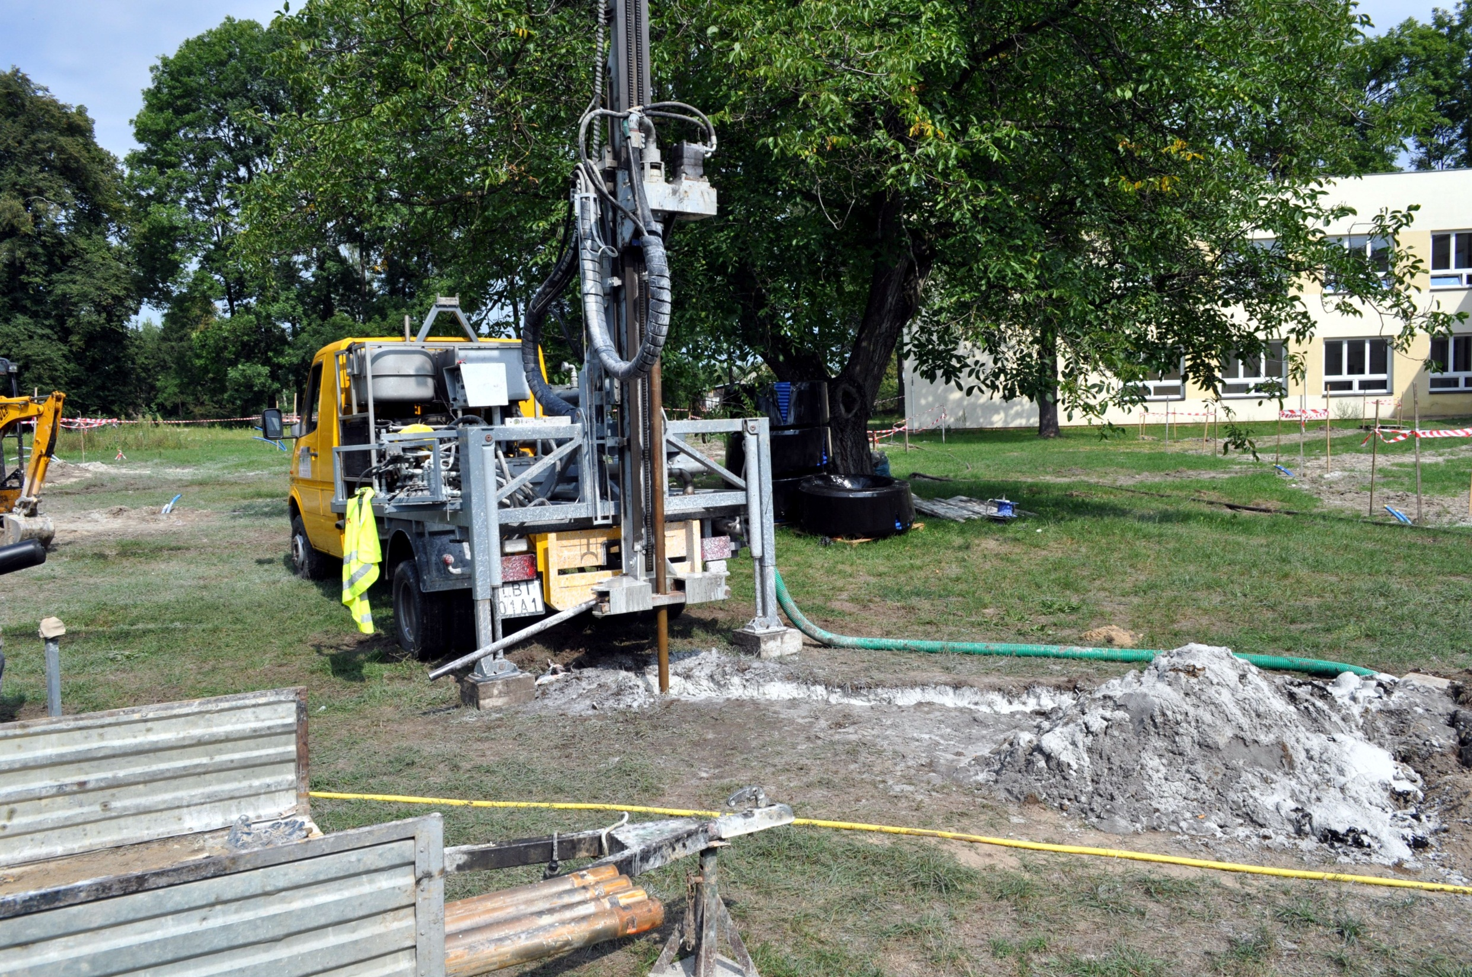

Slide 30
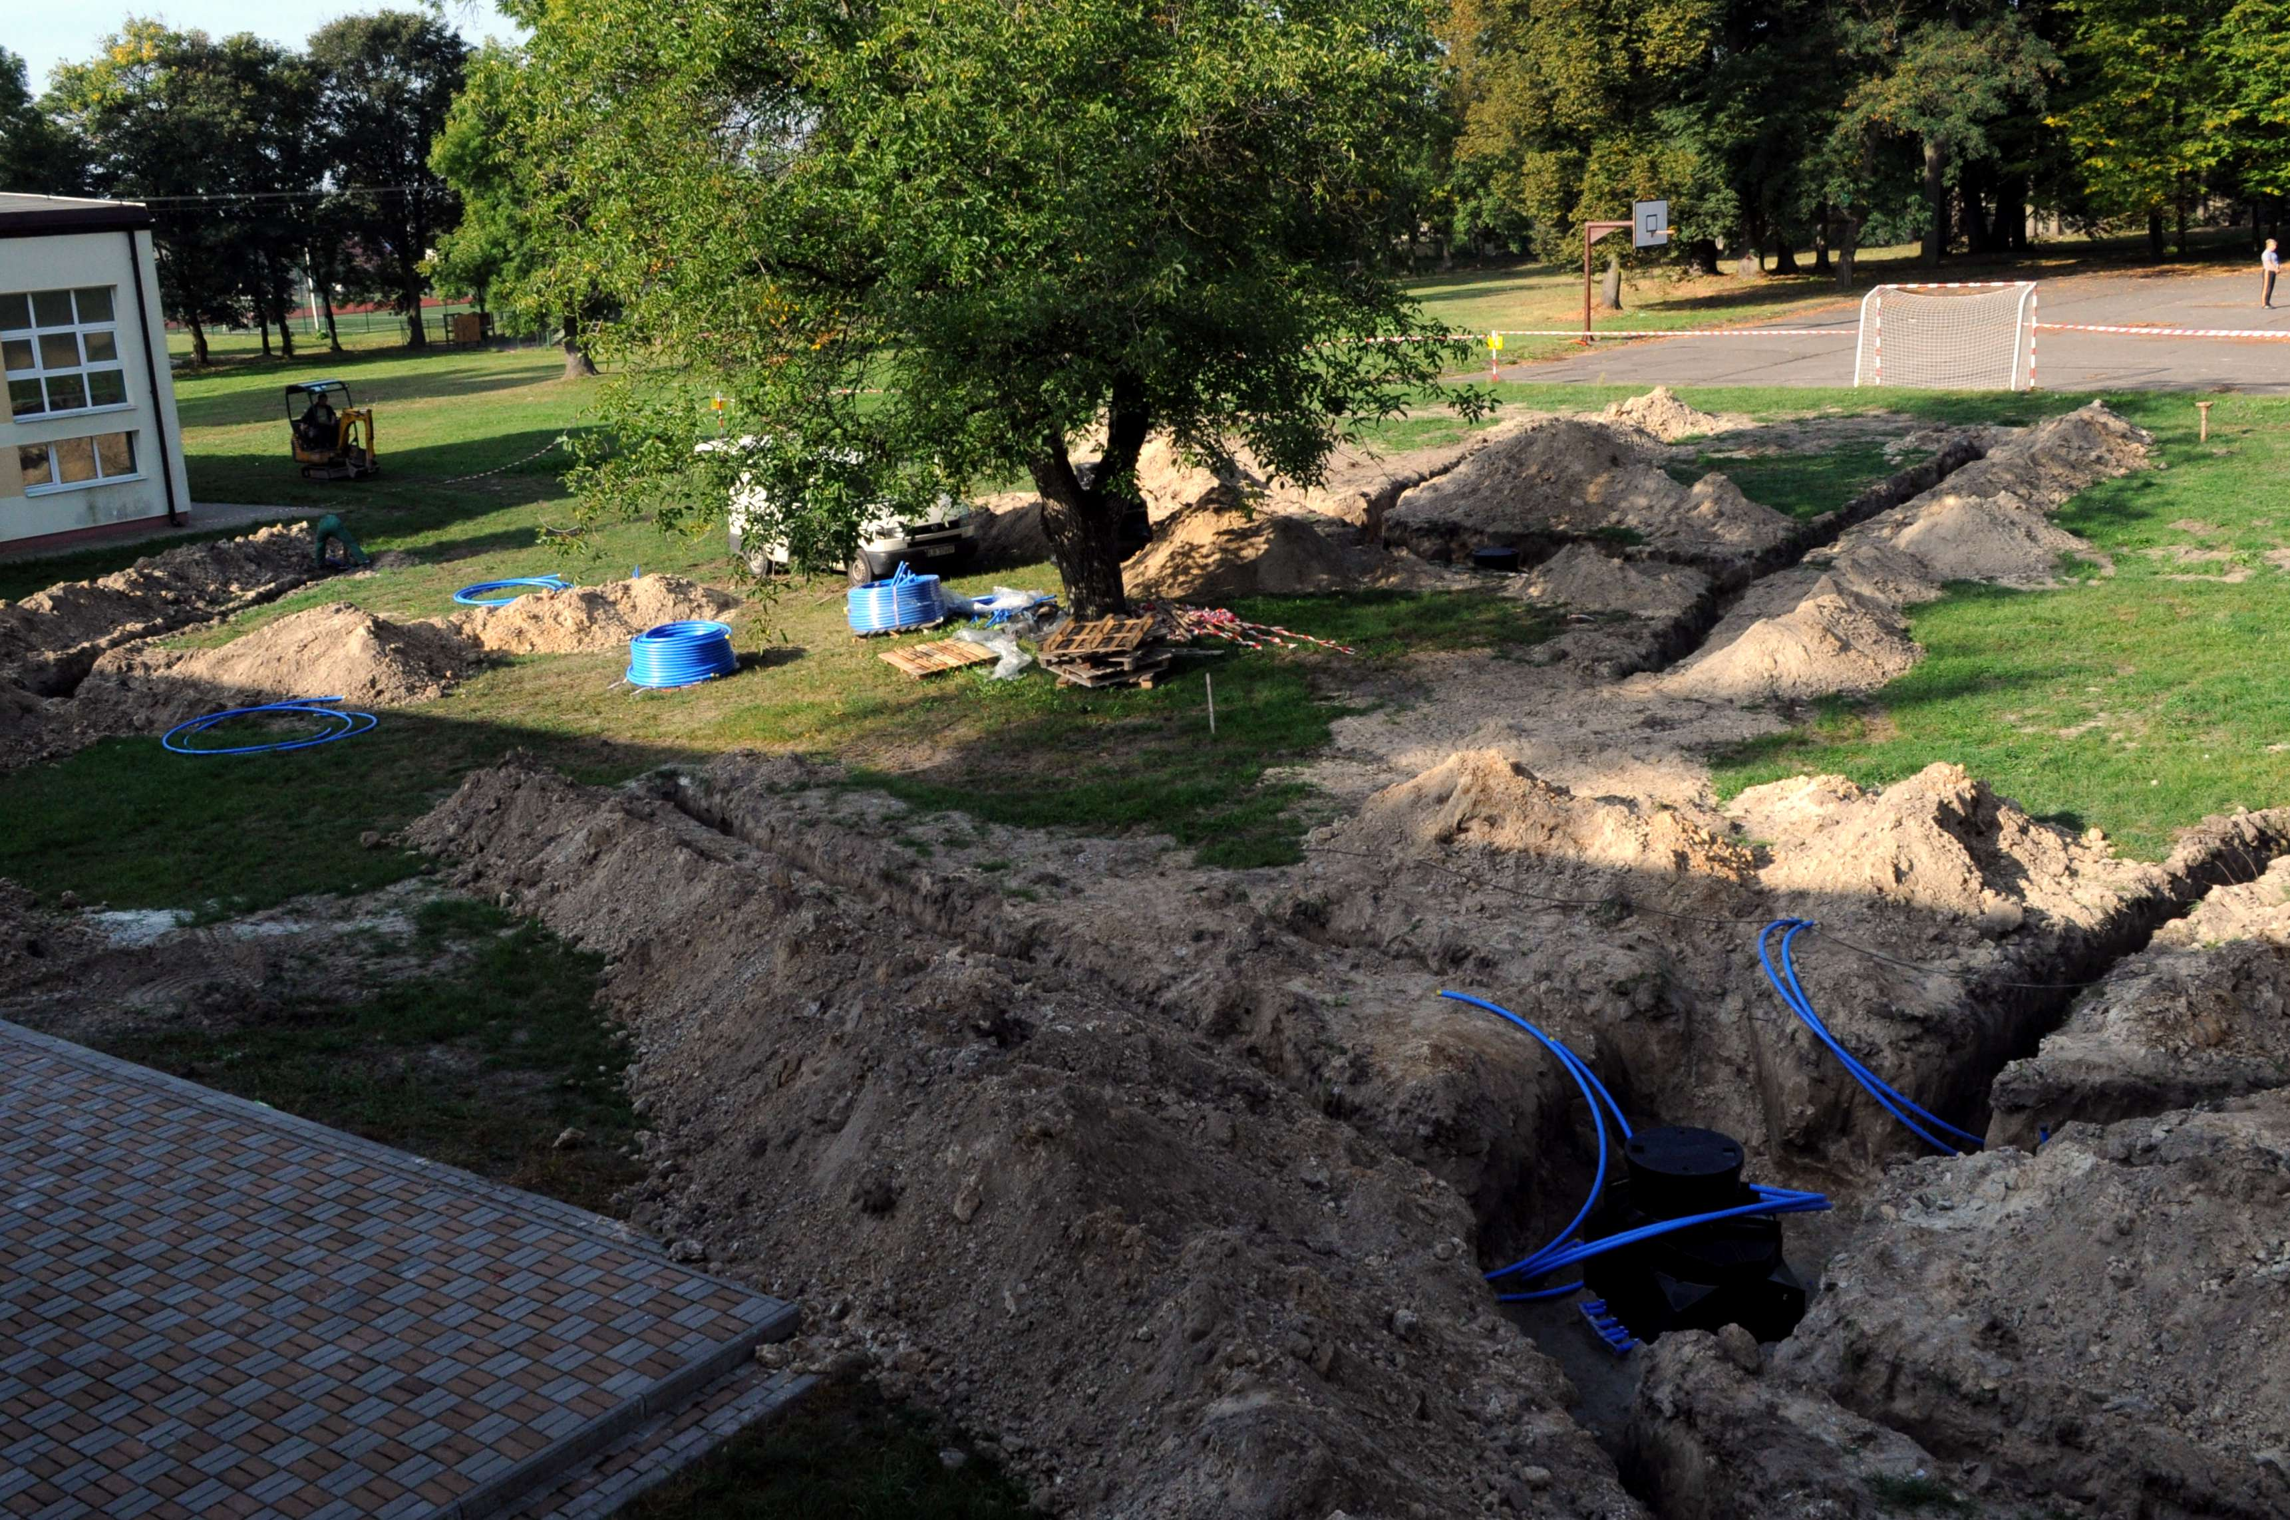

Slide 31
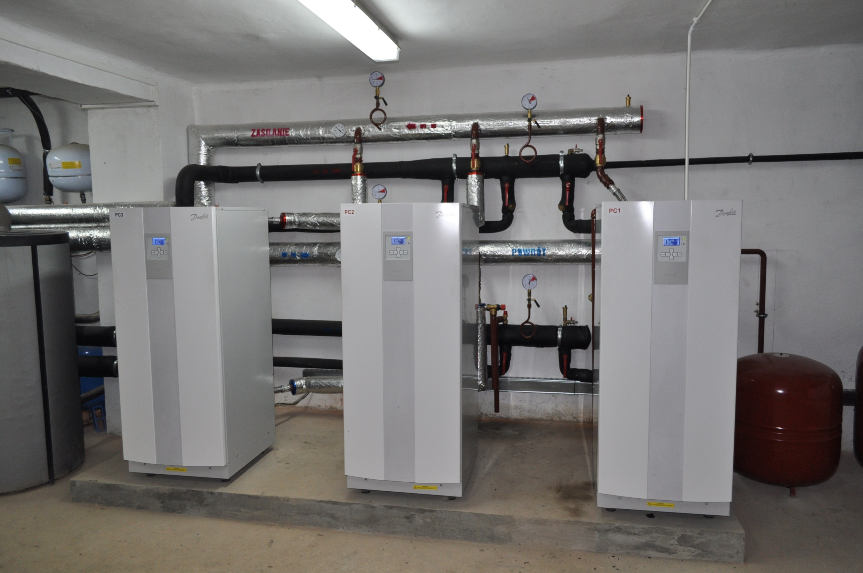

Slide 32
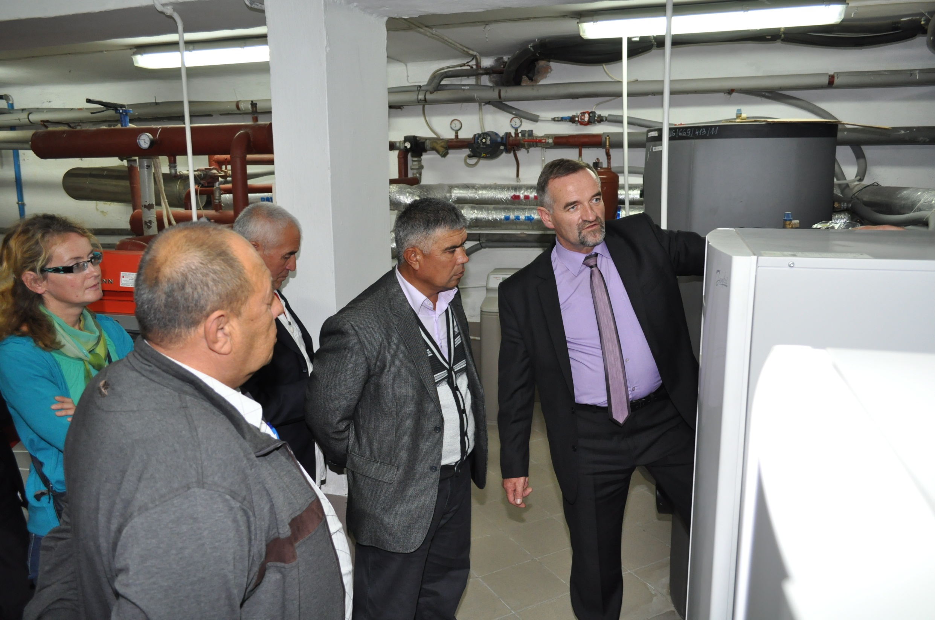

Slide 33
2. „Ochrona walorów środowiskowych Gminy Ruda-Huta poprzez zmniejszenie emisji szkodliwych związków do atmosfery”
Instalacja 512 zestawów kolektorów słonecznych – 2010r.
Moc – 1,89MW
Budżet projektu 4 790 920 zł
Kwota dofinansowania 4 072 282 zł (Regionalny Program Operacyjny Województwa Lubelskiego)

Slide 34
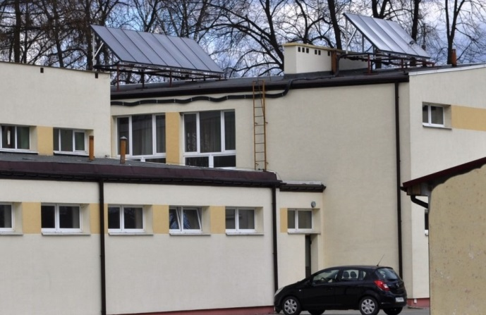

Slide 35
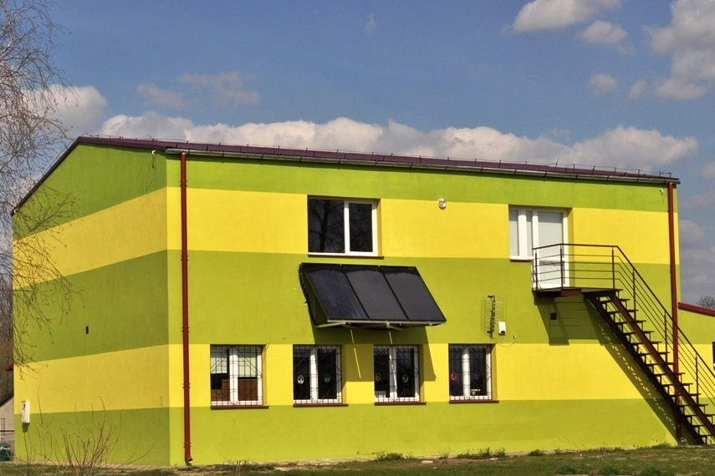

Slide 36
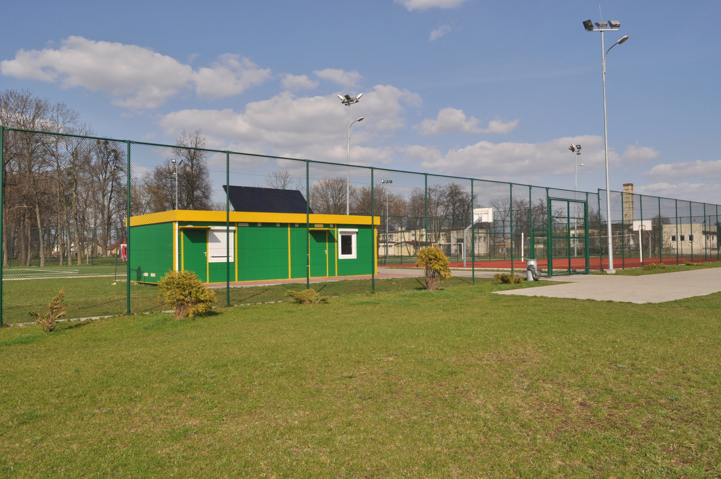

Slide 37
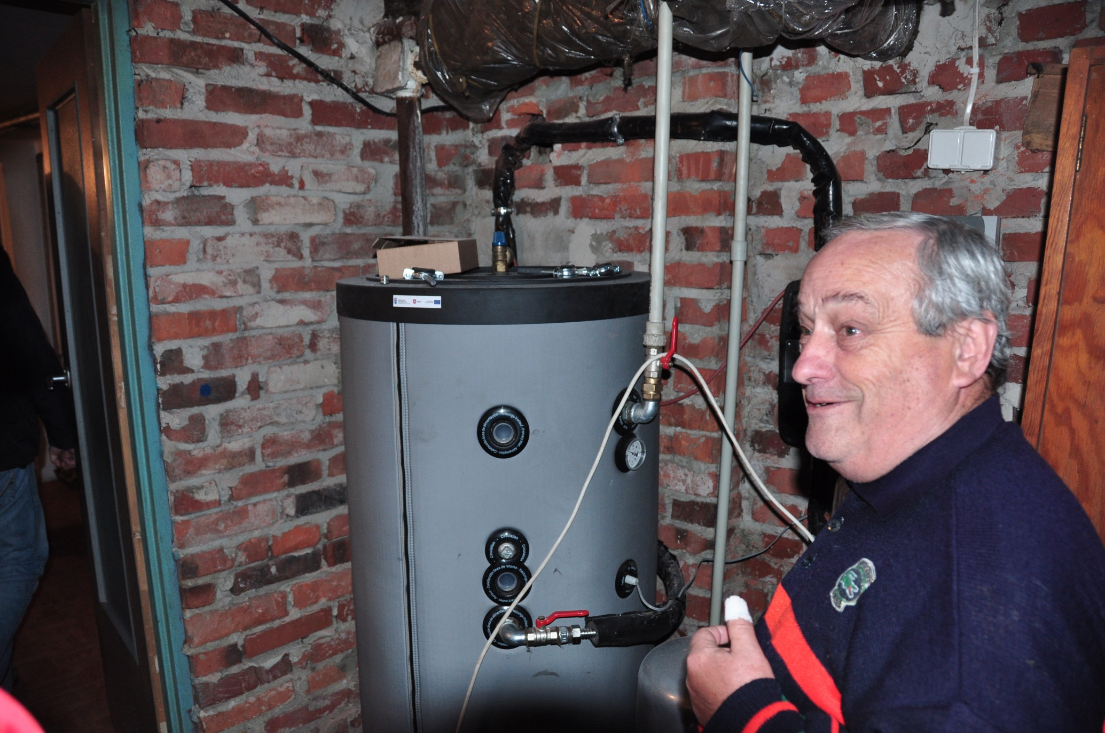

Slide 38
3. „Zakup i montaż pomp ciepła
szansą zwiększenia wykorzystania
energii przyjaznej środowisku
w Gminie Ruda-Huta
Instalacja pomp ciepła w 6 obiektach komunalnych – 2014r.
Wykonanie w sumie 39 otworów na głębokość 100m każdy (stanowiących dolne źródło ciepła),
Budżet projektu 992 241 zł,
Kwota dofinansowania 843 404 zł,
(Regionalny Program Operacyjny Województwa Lubelskiego)

Slide 39
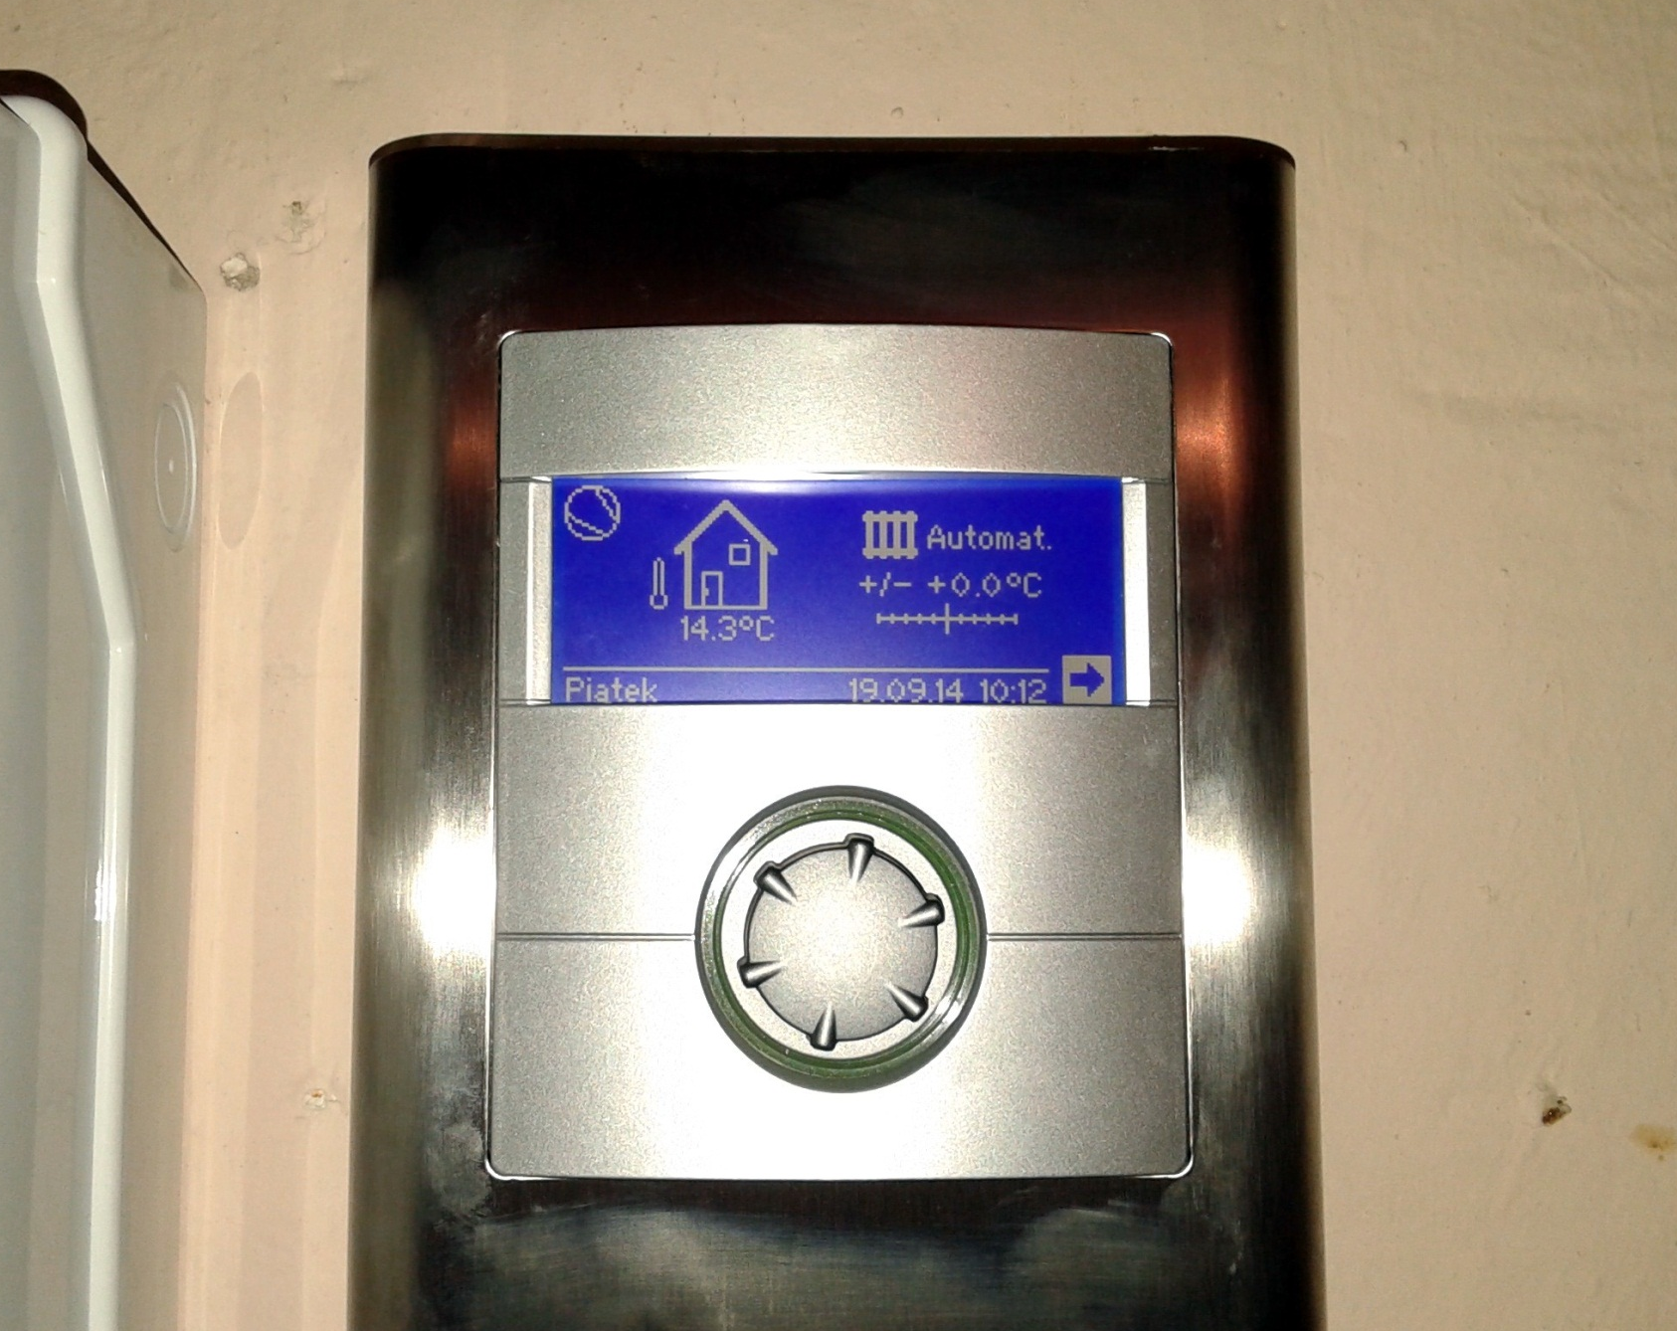
Moduł sterujący

Slide 40
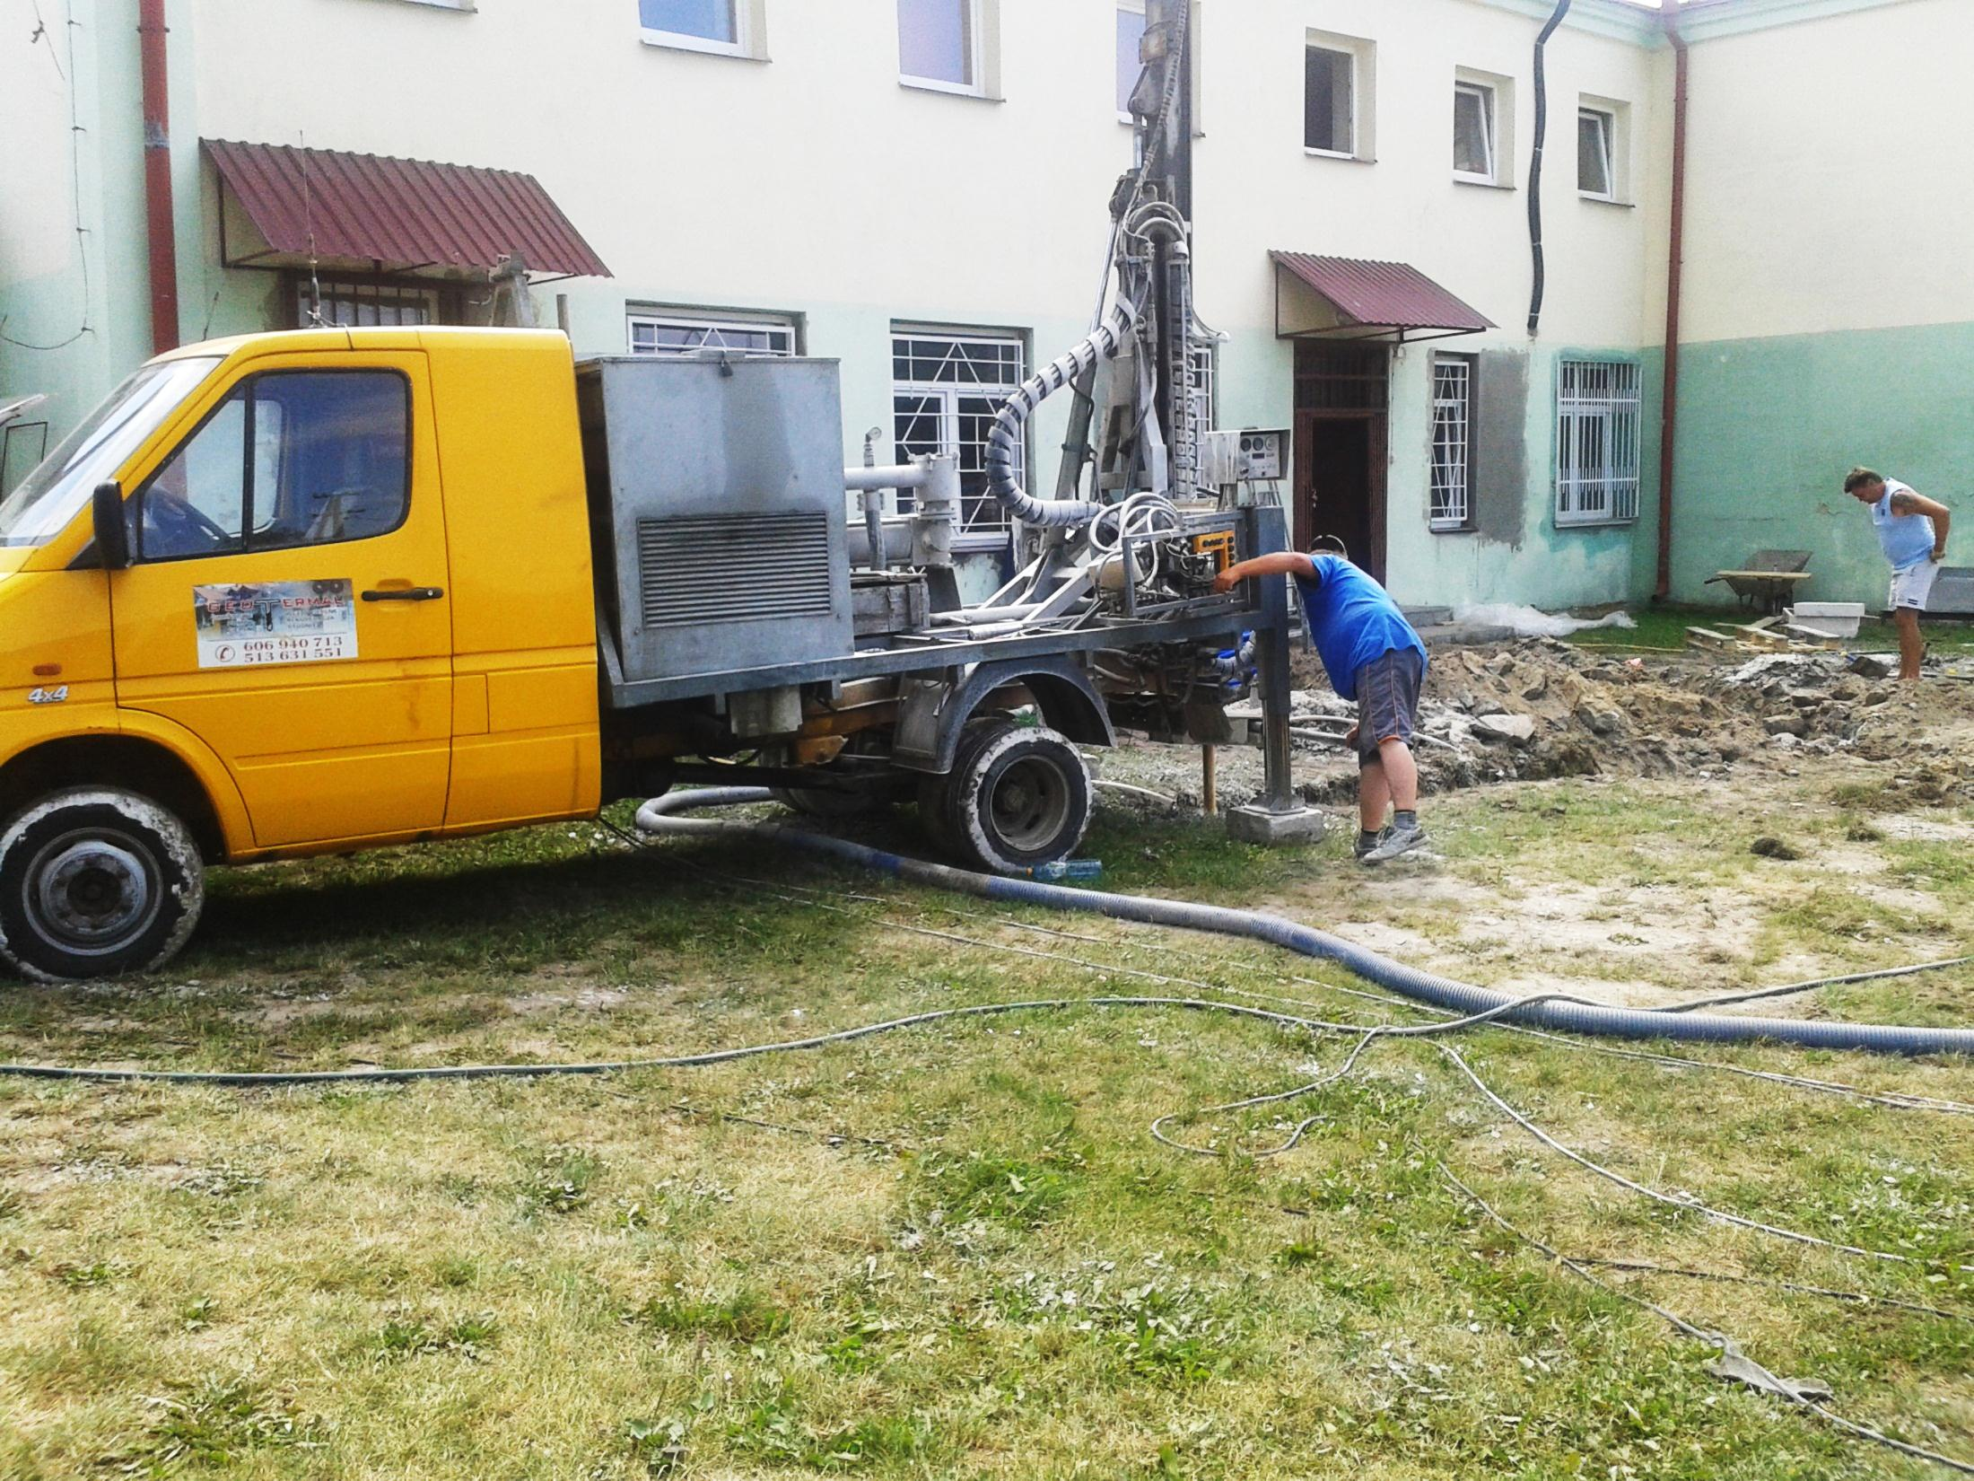

Slide 41
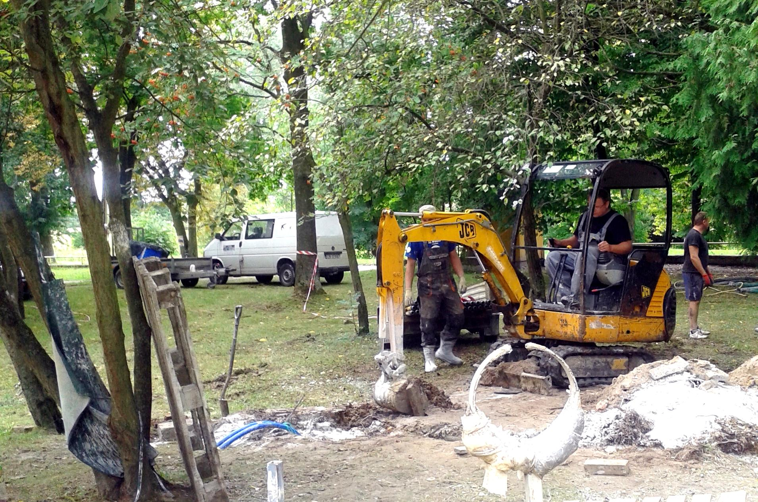

Slide 42
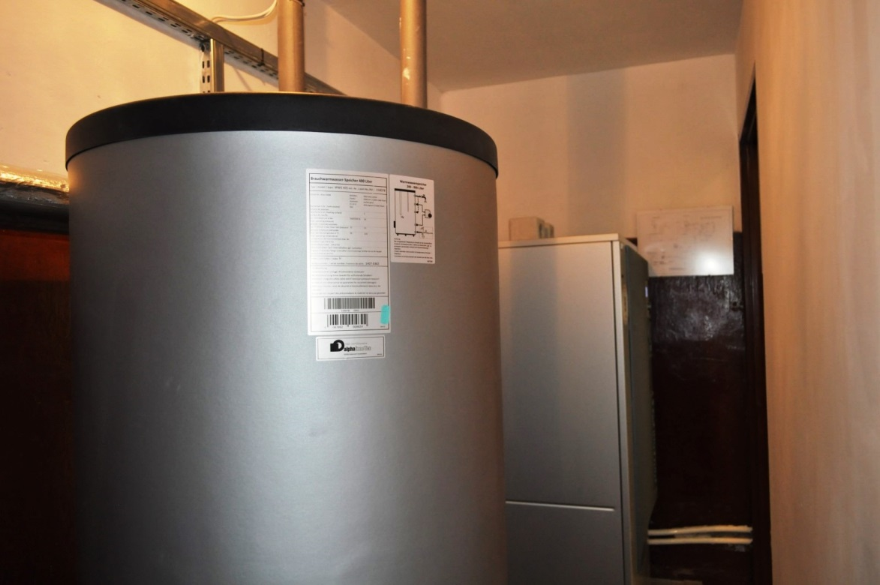
4. Gminny Dom Kultury w Rudzie-Kolonii
Kotłownia

Slide 43
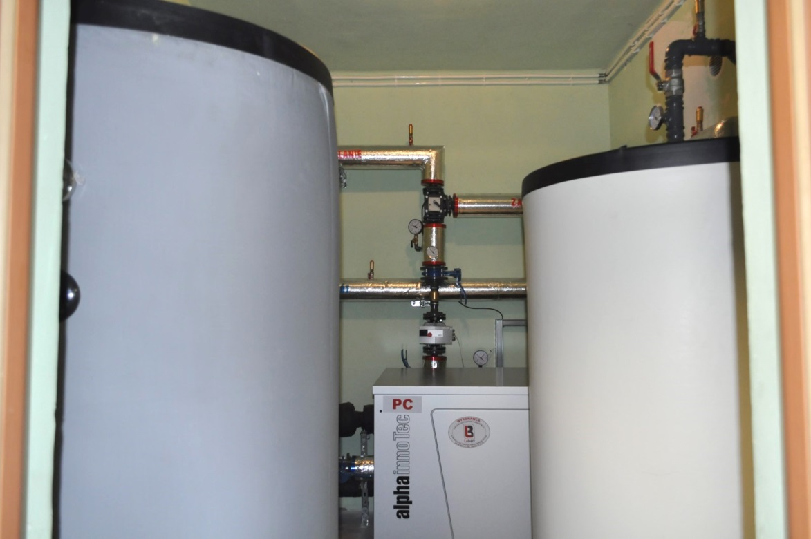

Slide 44
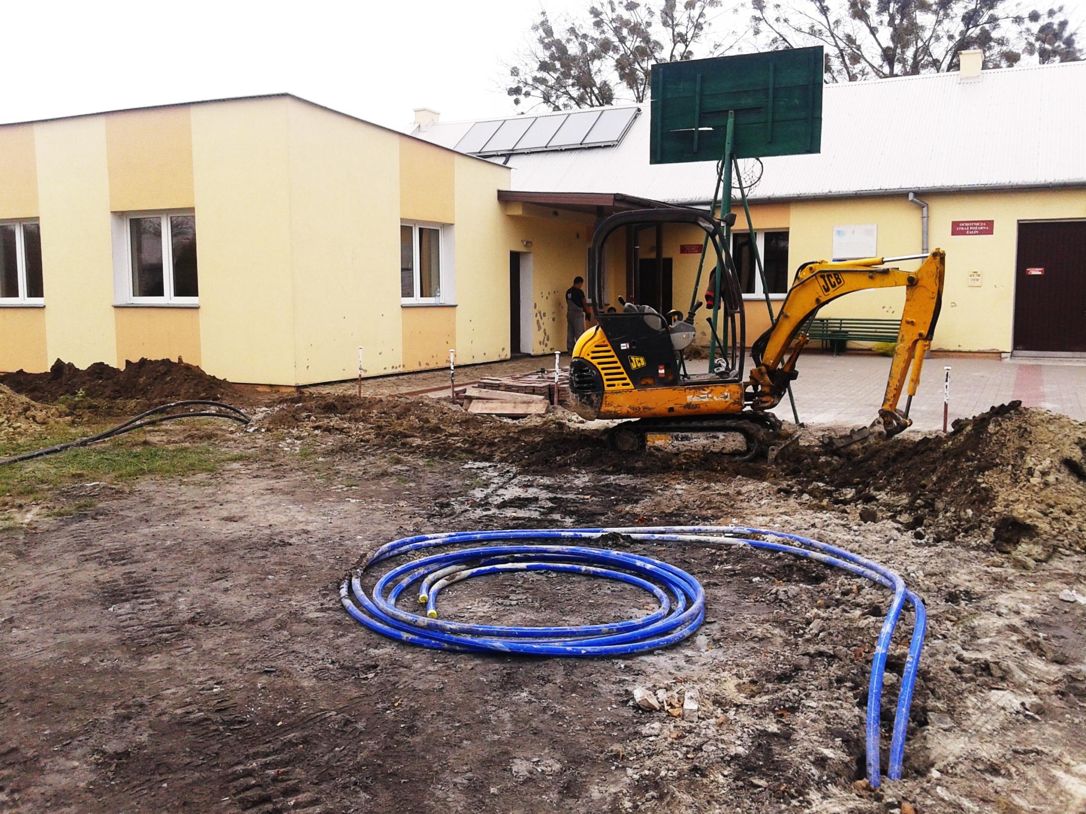

Slide 45
4. Zagospodarowanie
cen­trum miejscowości Ruda-Huta
poprzez remont i przebudowę chodników
i miejsc postojowych
Instalacja 3 zestawów oświetlenia fotowoltaicznego – 2011r.
Przebudowa chodników i miejsc postojowych
Budżet projektu 209 629 zł
Kwota dofinansowania 118 314 zł (Program Rozwoju Obszarów Wiejskich, LEADER, Odnowa i Rozwój Wsi)

Slide 46
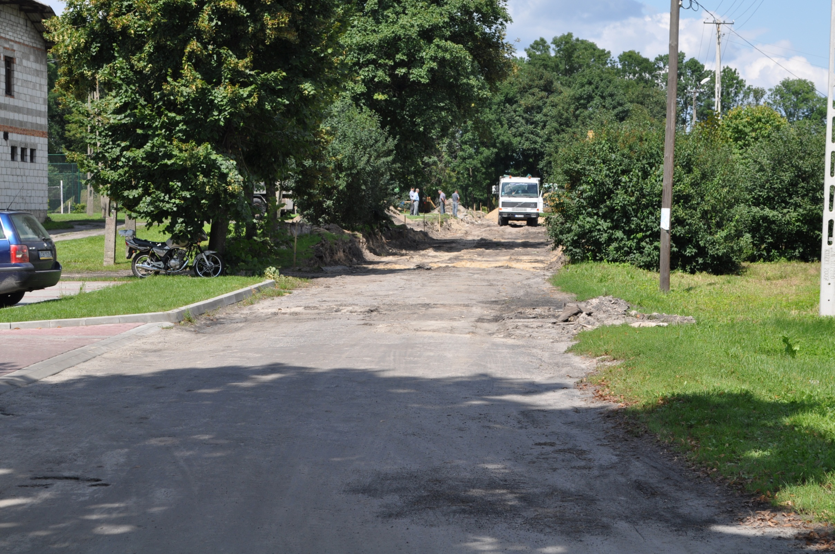

Slide 47
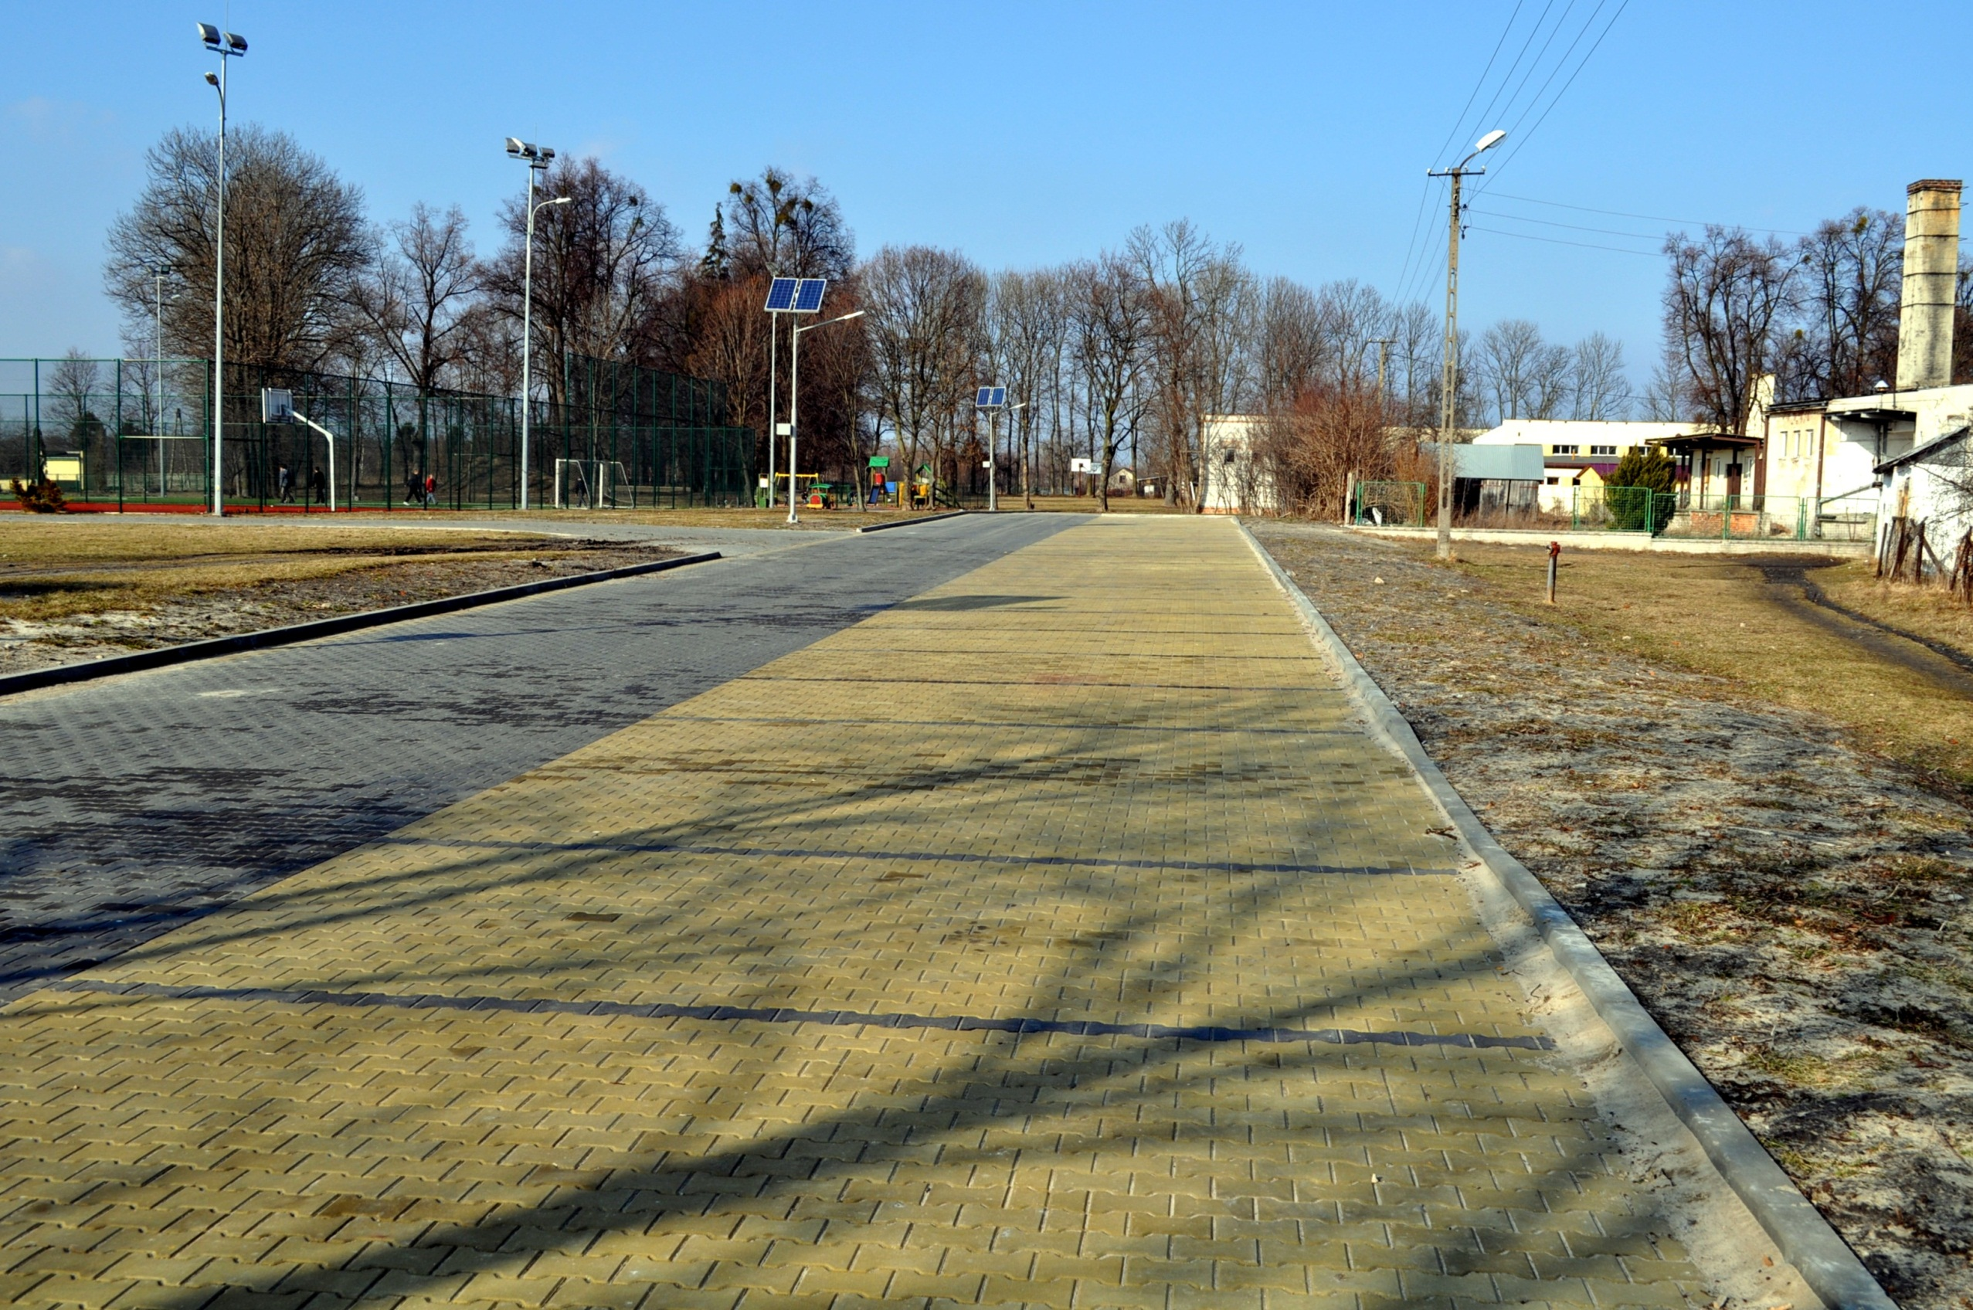

Slide 48
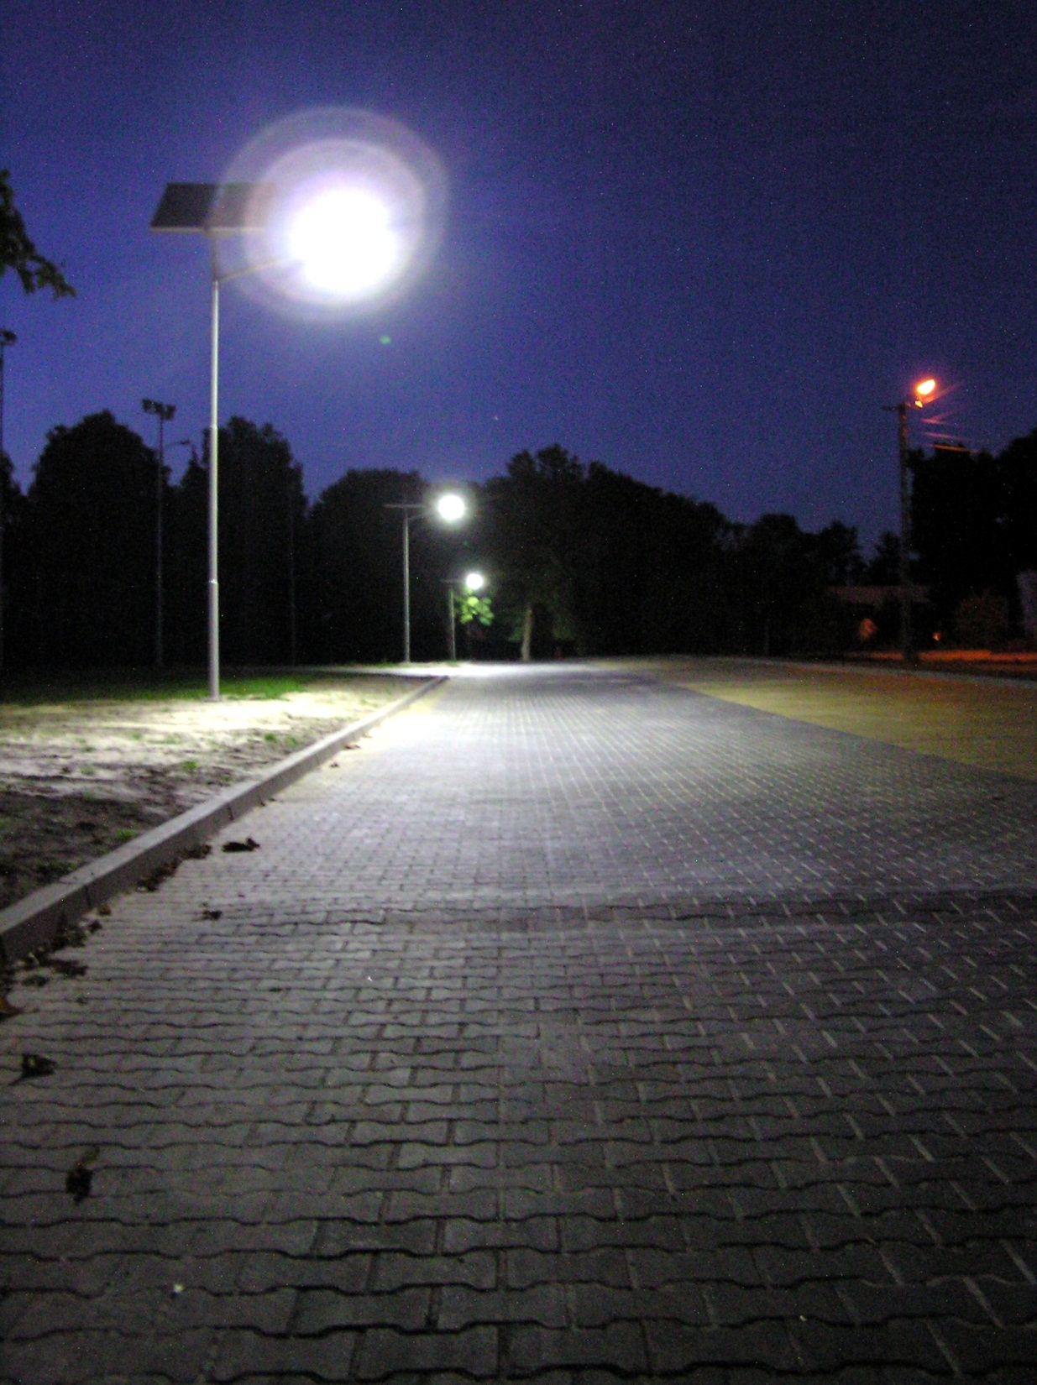

Slide 49
5. Wykonanie robót
remontowo-budowlanych,
utworzenie izby pamięci i zagospodarowanie terenu w ramach projektu
renowacji i rewitalizacji wiatraka typu "koźlak" w Żalinie
Remont wiatraka „koźlak”, utworzenie izby pamięci oraz zagospodarowanie terenu – 2013r.
Budżet projektu 295 097 zł
Kwota dofinansowania 179 032 zł (Program Rozwoju Obszarów Wiejskich 2007-2013, Odnowa i rozwój wsi)

Slide 50
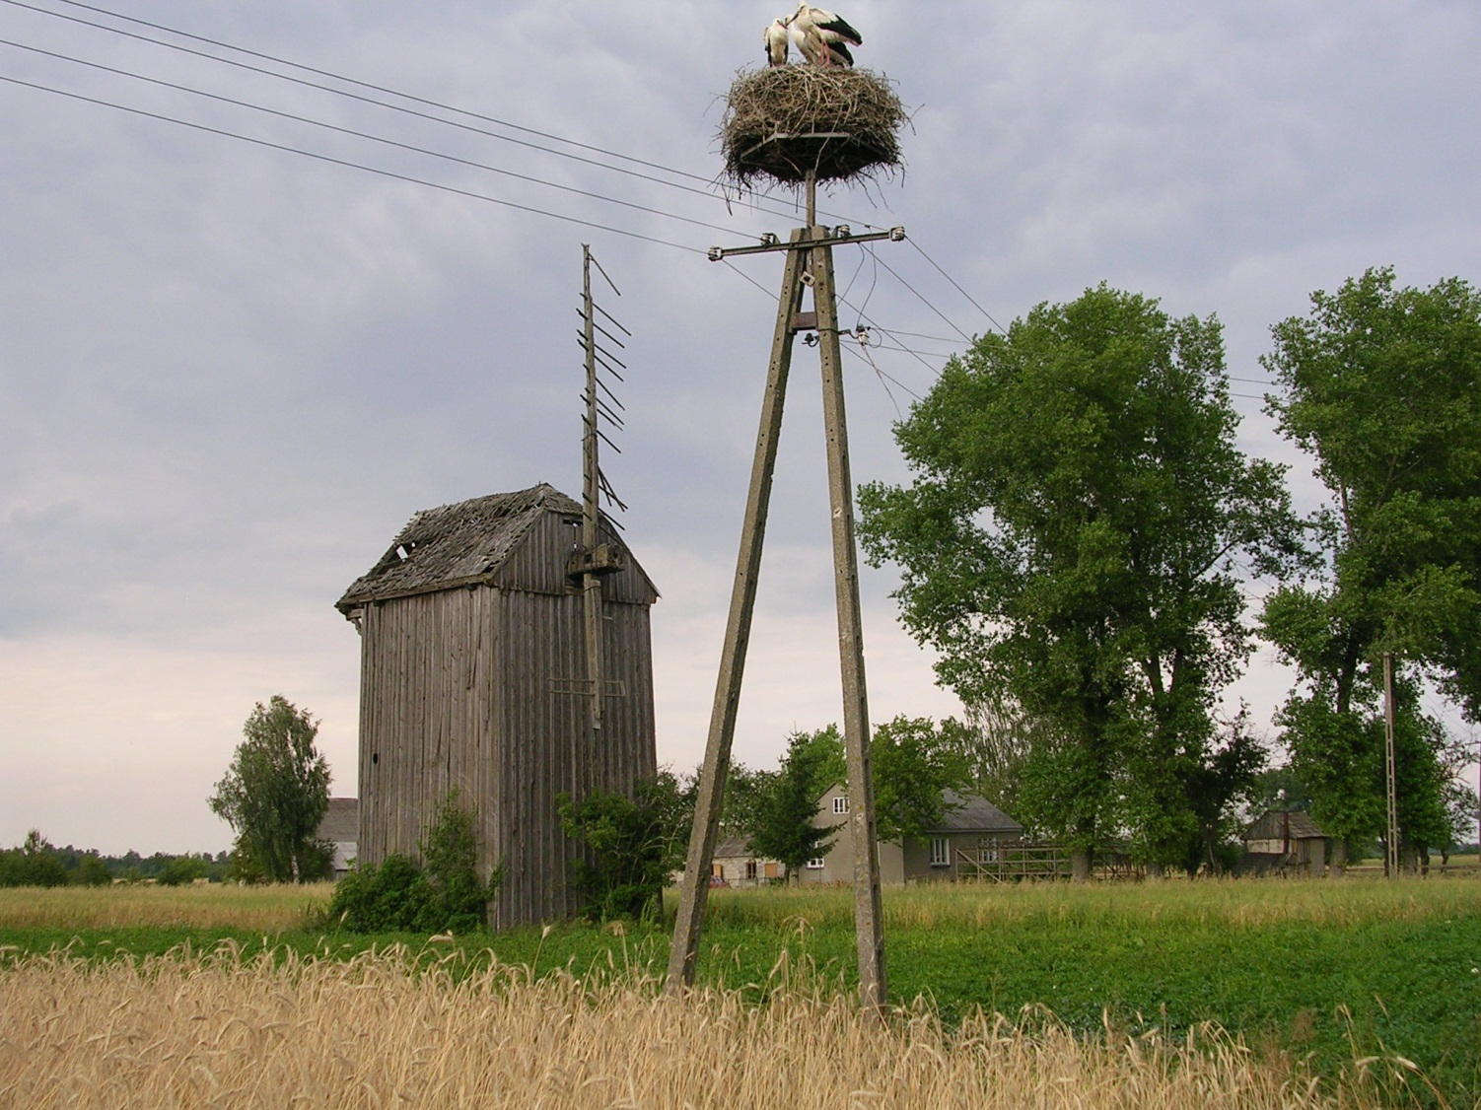

Slide 51
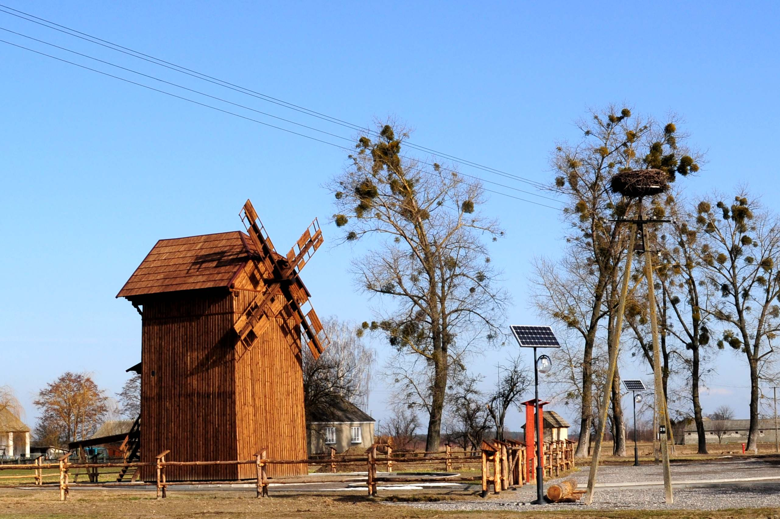

Slide 52
6. „Ochrona walorów środowiskowych
Gminy Ruda-Huta poprzez
zmniejszenie emisji szkodliwych związków do atmosfery – etap II”
Montaż (rok 2017-2018):
207 zestawów kolektorów słonecznych na budynkach mieszkańców o mocy 0,6838 MW,
53 kotły opalane biomasą (pellet) o mocy 1,065 MW,
2. Budżet projektu 2 985 332,06zł
3. Kwota dofinansowania 2 210 003,11zł (Regionalny Program Operacyjny Województwa Lubelskiego w latach 2014-2020)

Slide 53
Najważniejsze zalety odnawialnych źródeł energii:
Oszczędność środków finansowych,
Wygoda i zadowolenie użytkowników,
Brak emisji szkodliwych związków do atmosfery,
Ochrona naturalnych surowców energetycznych.

Slide 54
Inne działania

Slide 55
1. Remont i wyposażenie
świetlicy wiejskiej w Żalinie”
Wykonano docieplenie ścian, zmianę pokrycia dachowego, wymianę podłóg, stolarki okiennej, drzwiowej oraz wyposażono świetlicę – 2006r.
Wartość całkowita projektu - 177 448,00 zł
Kwota dofinansowania - 110 488,00 zł (Sektorowy Program Operacyjny - Rolnictwo 2004-2006)

Slide 56
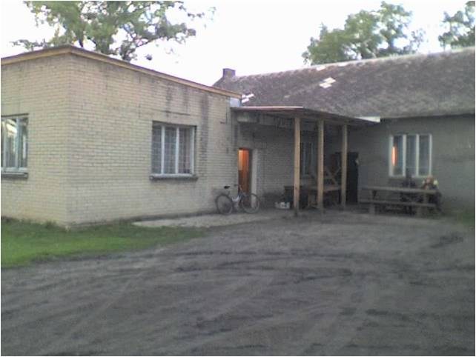

Slide 57
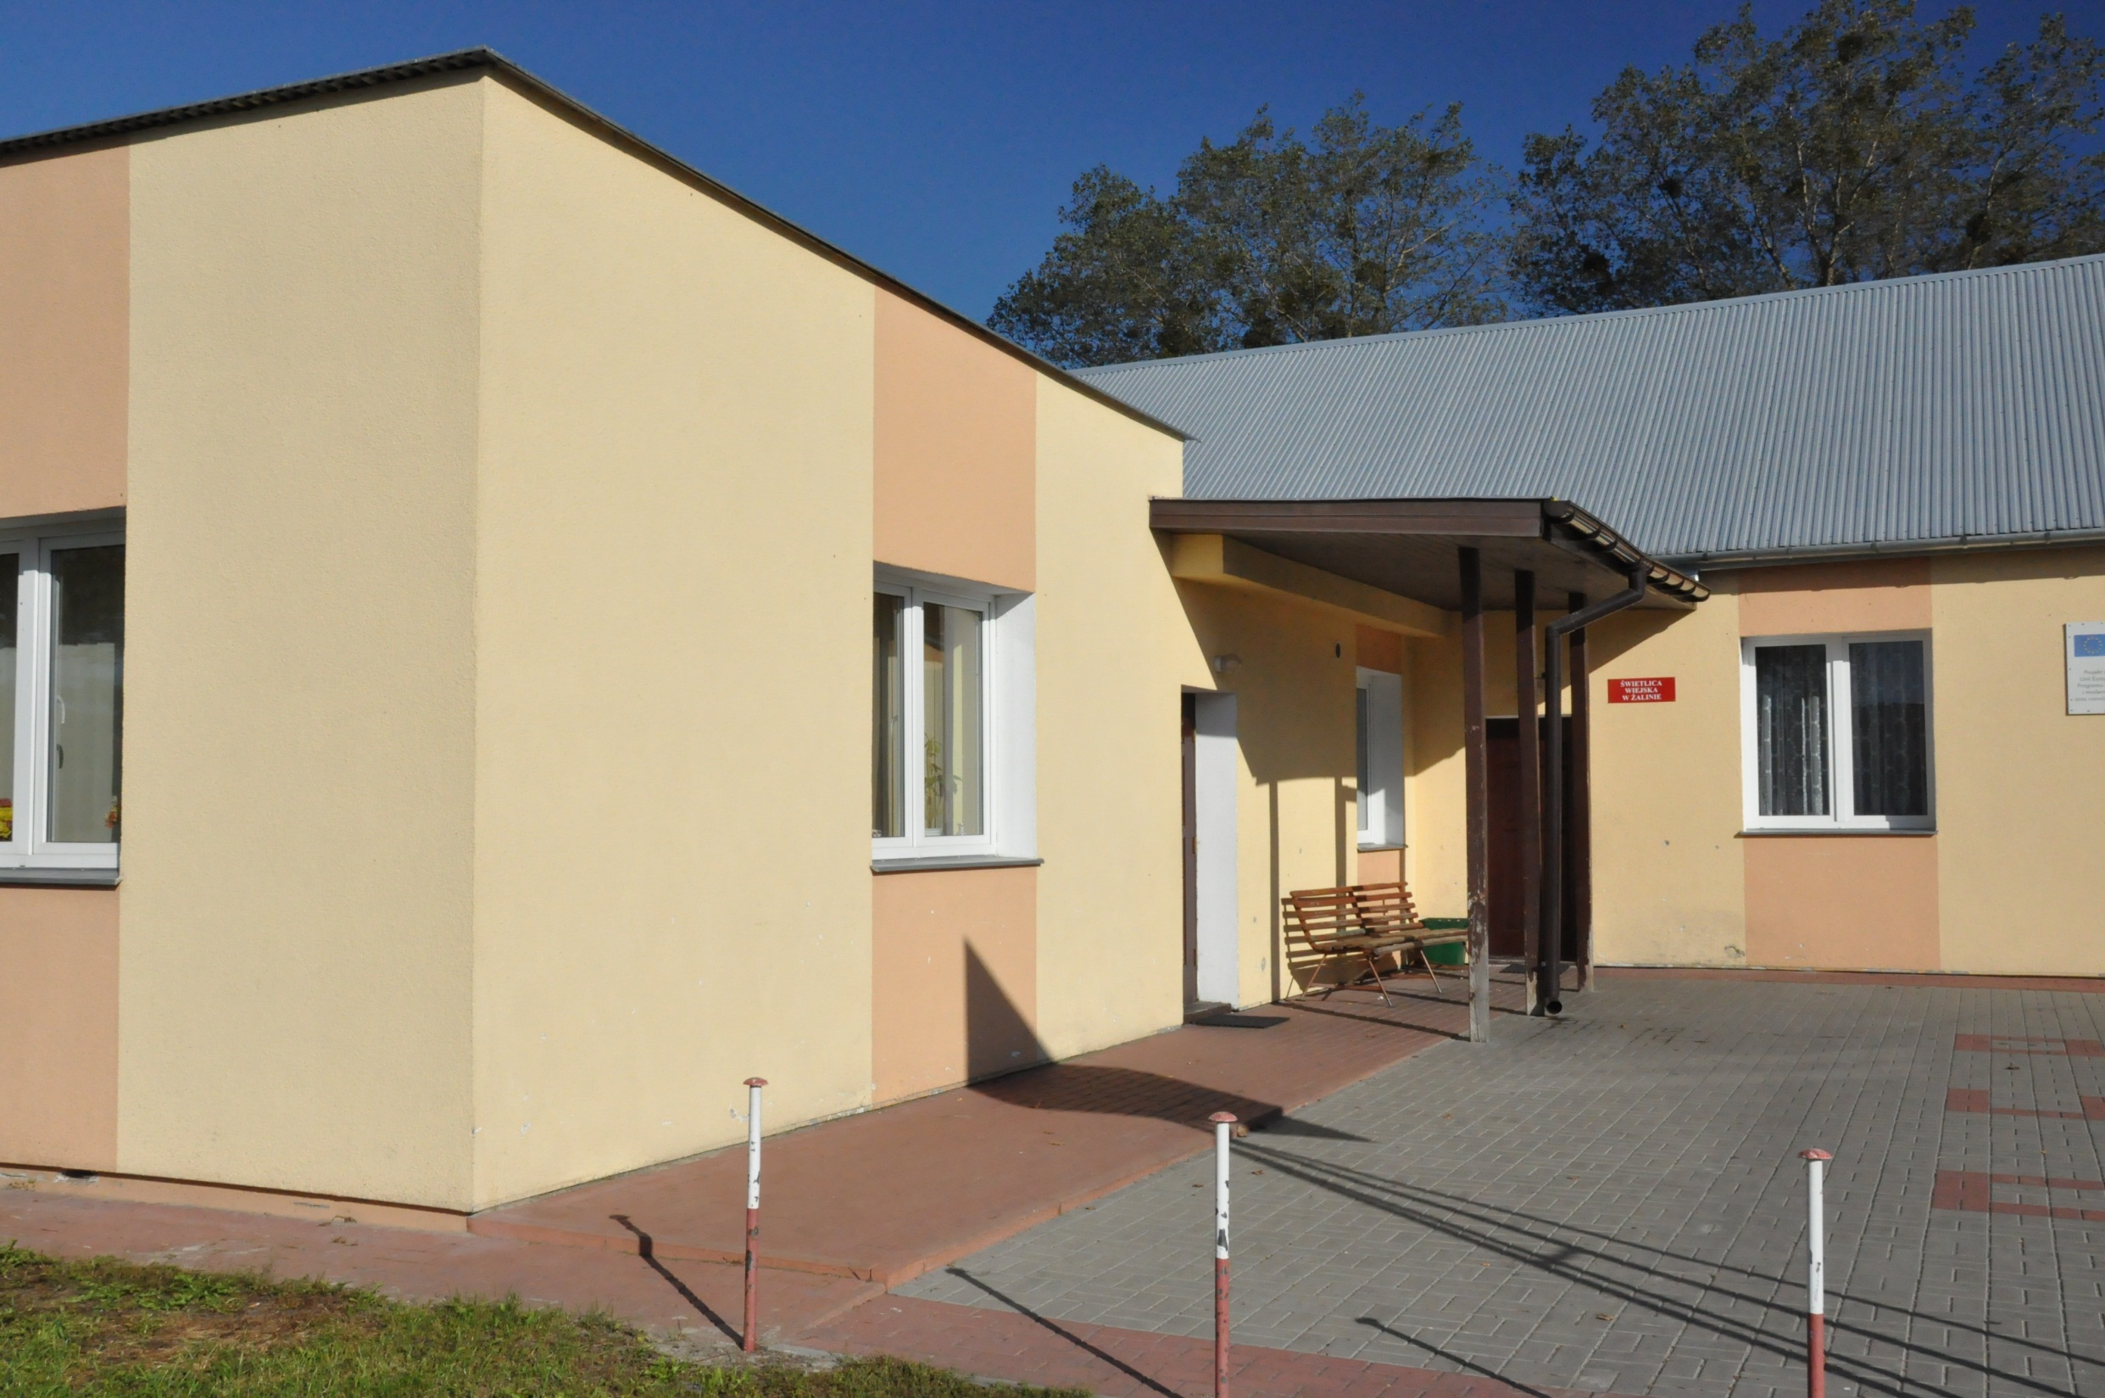
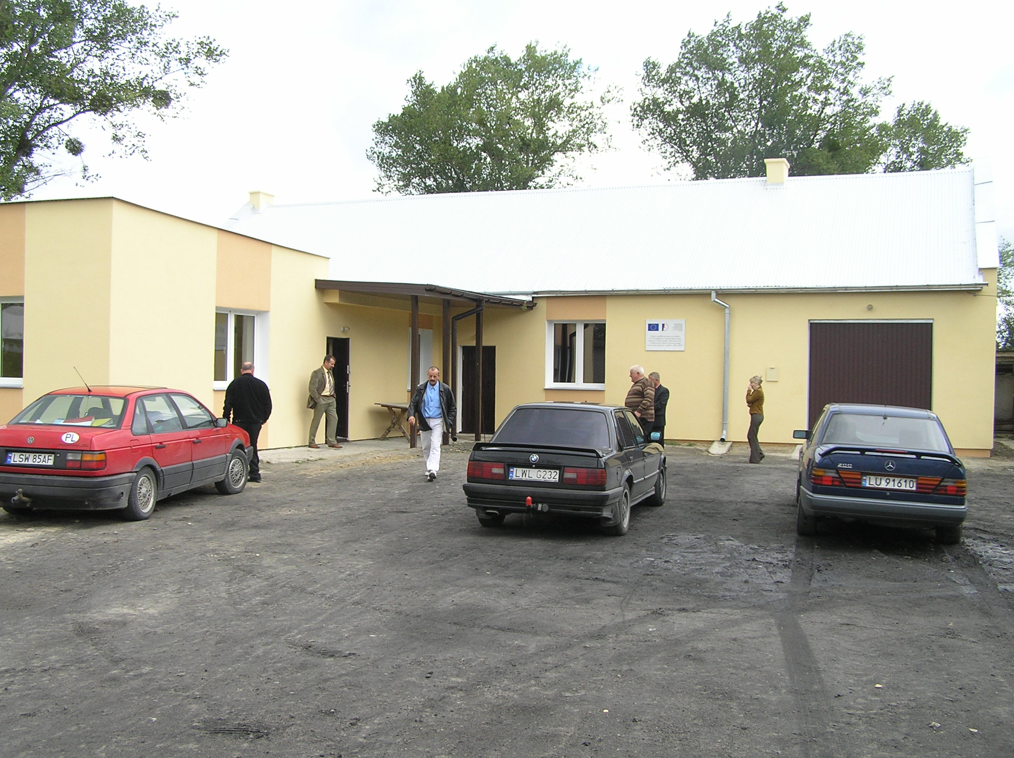

Slide 58
2. Adaptacja budynku szkolnego
w Rudce na centrum kultury i rekreacji
wraz z wyposażeniem
Wykonano docieplenie ścian, naprawę pokrycia dachowego, wymianę podłóg, stolarki okiennej i drzwiowej oraz wyposażenie – 2007r.
Wartość całkowita projektu - 237 000,00 zł
Kwota dofinansowania - 151 814,00 zł (Sektorowy Program Operacyjny - Rolnictwo 2004-2006)

Slide 59
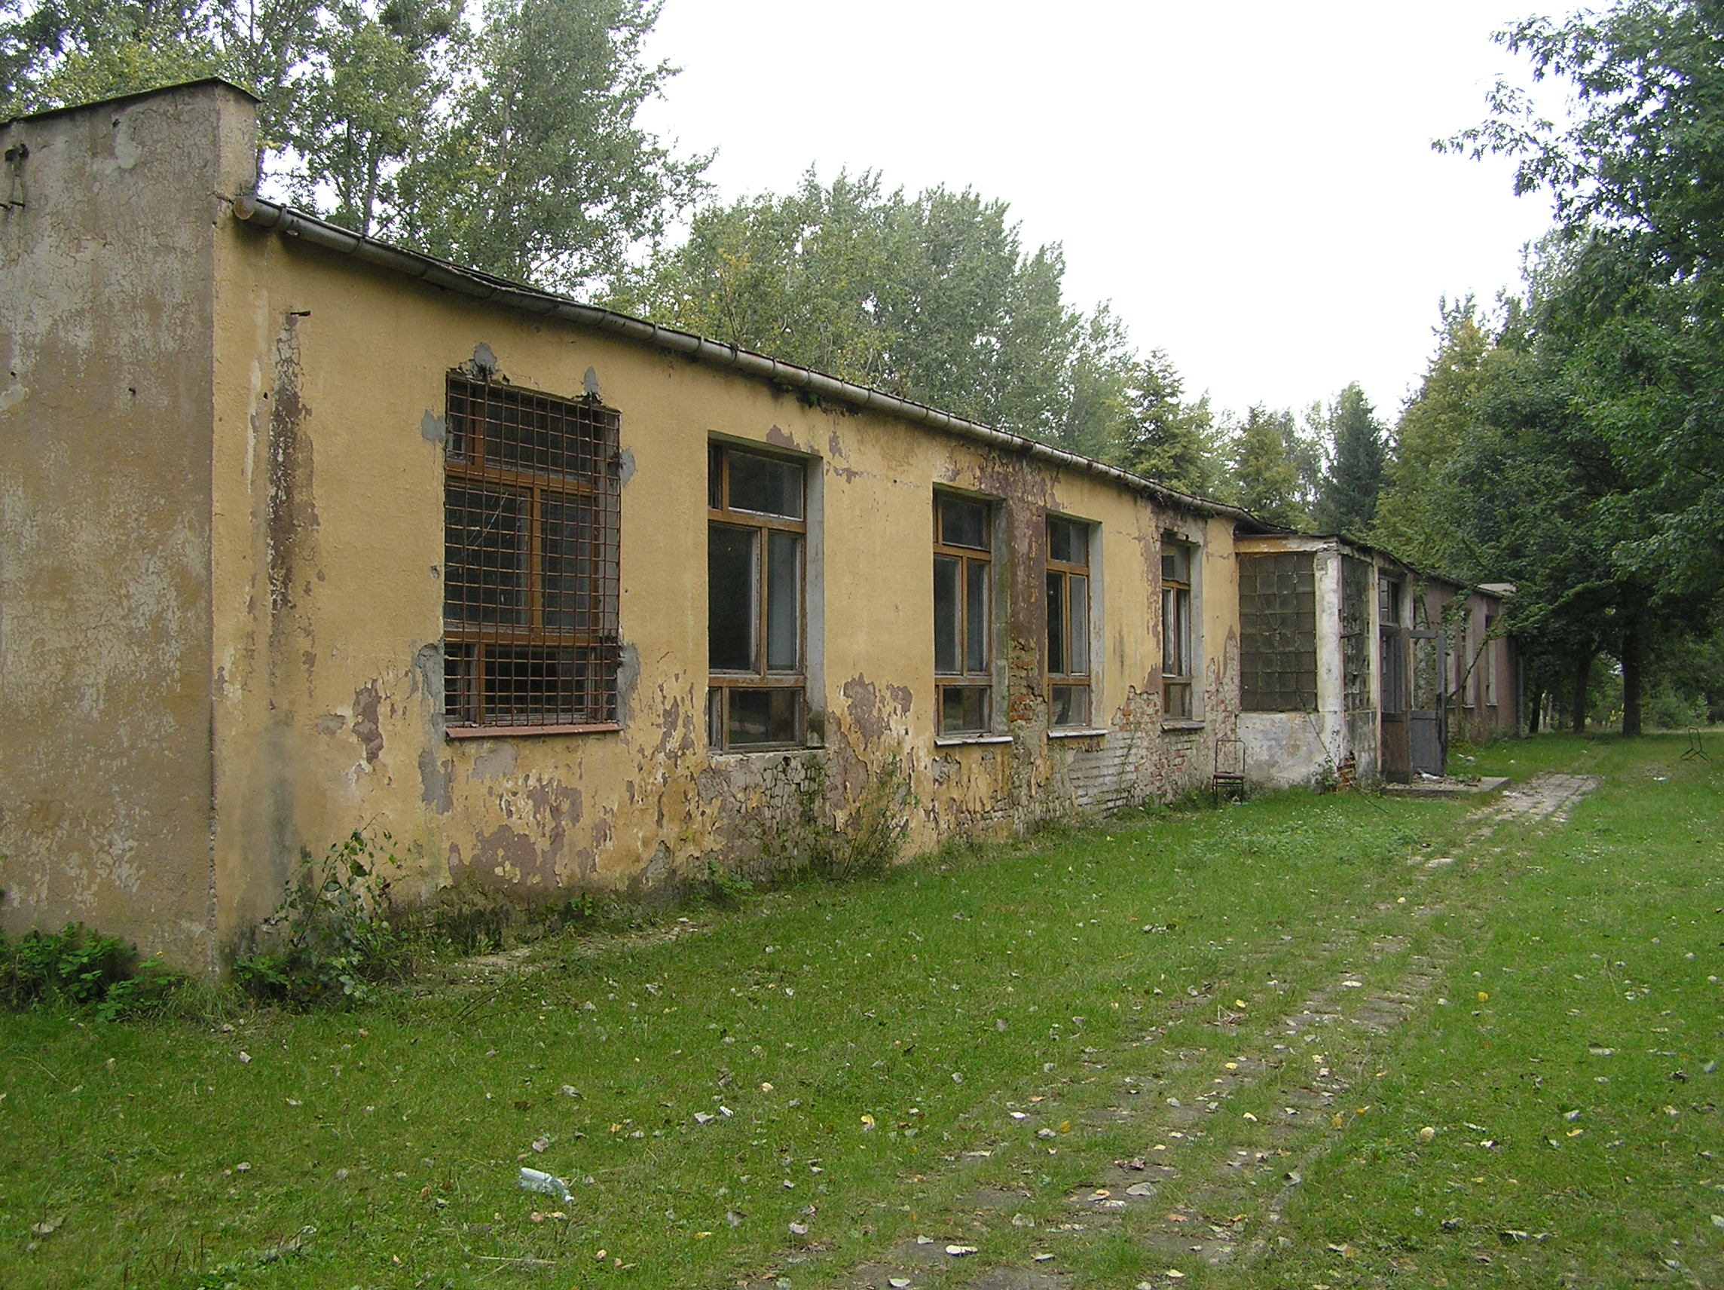

Slide 60
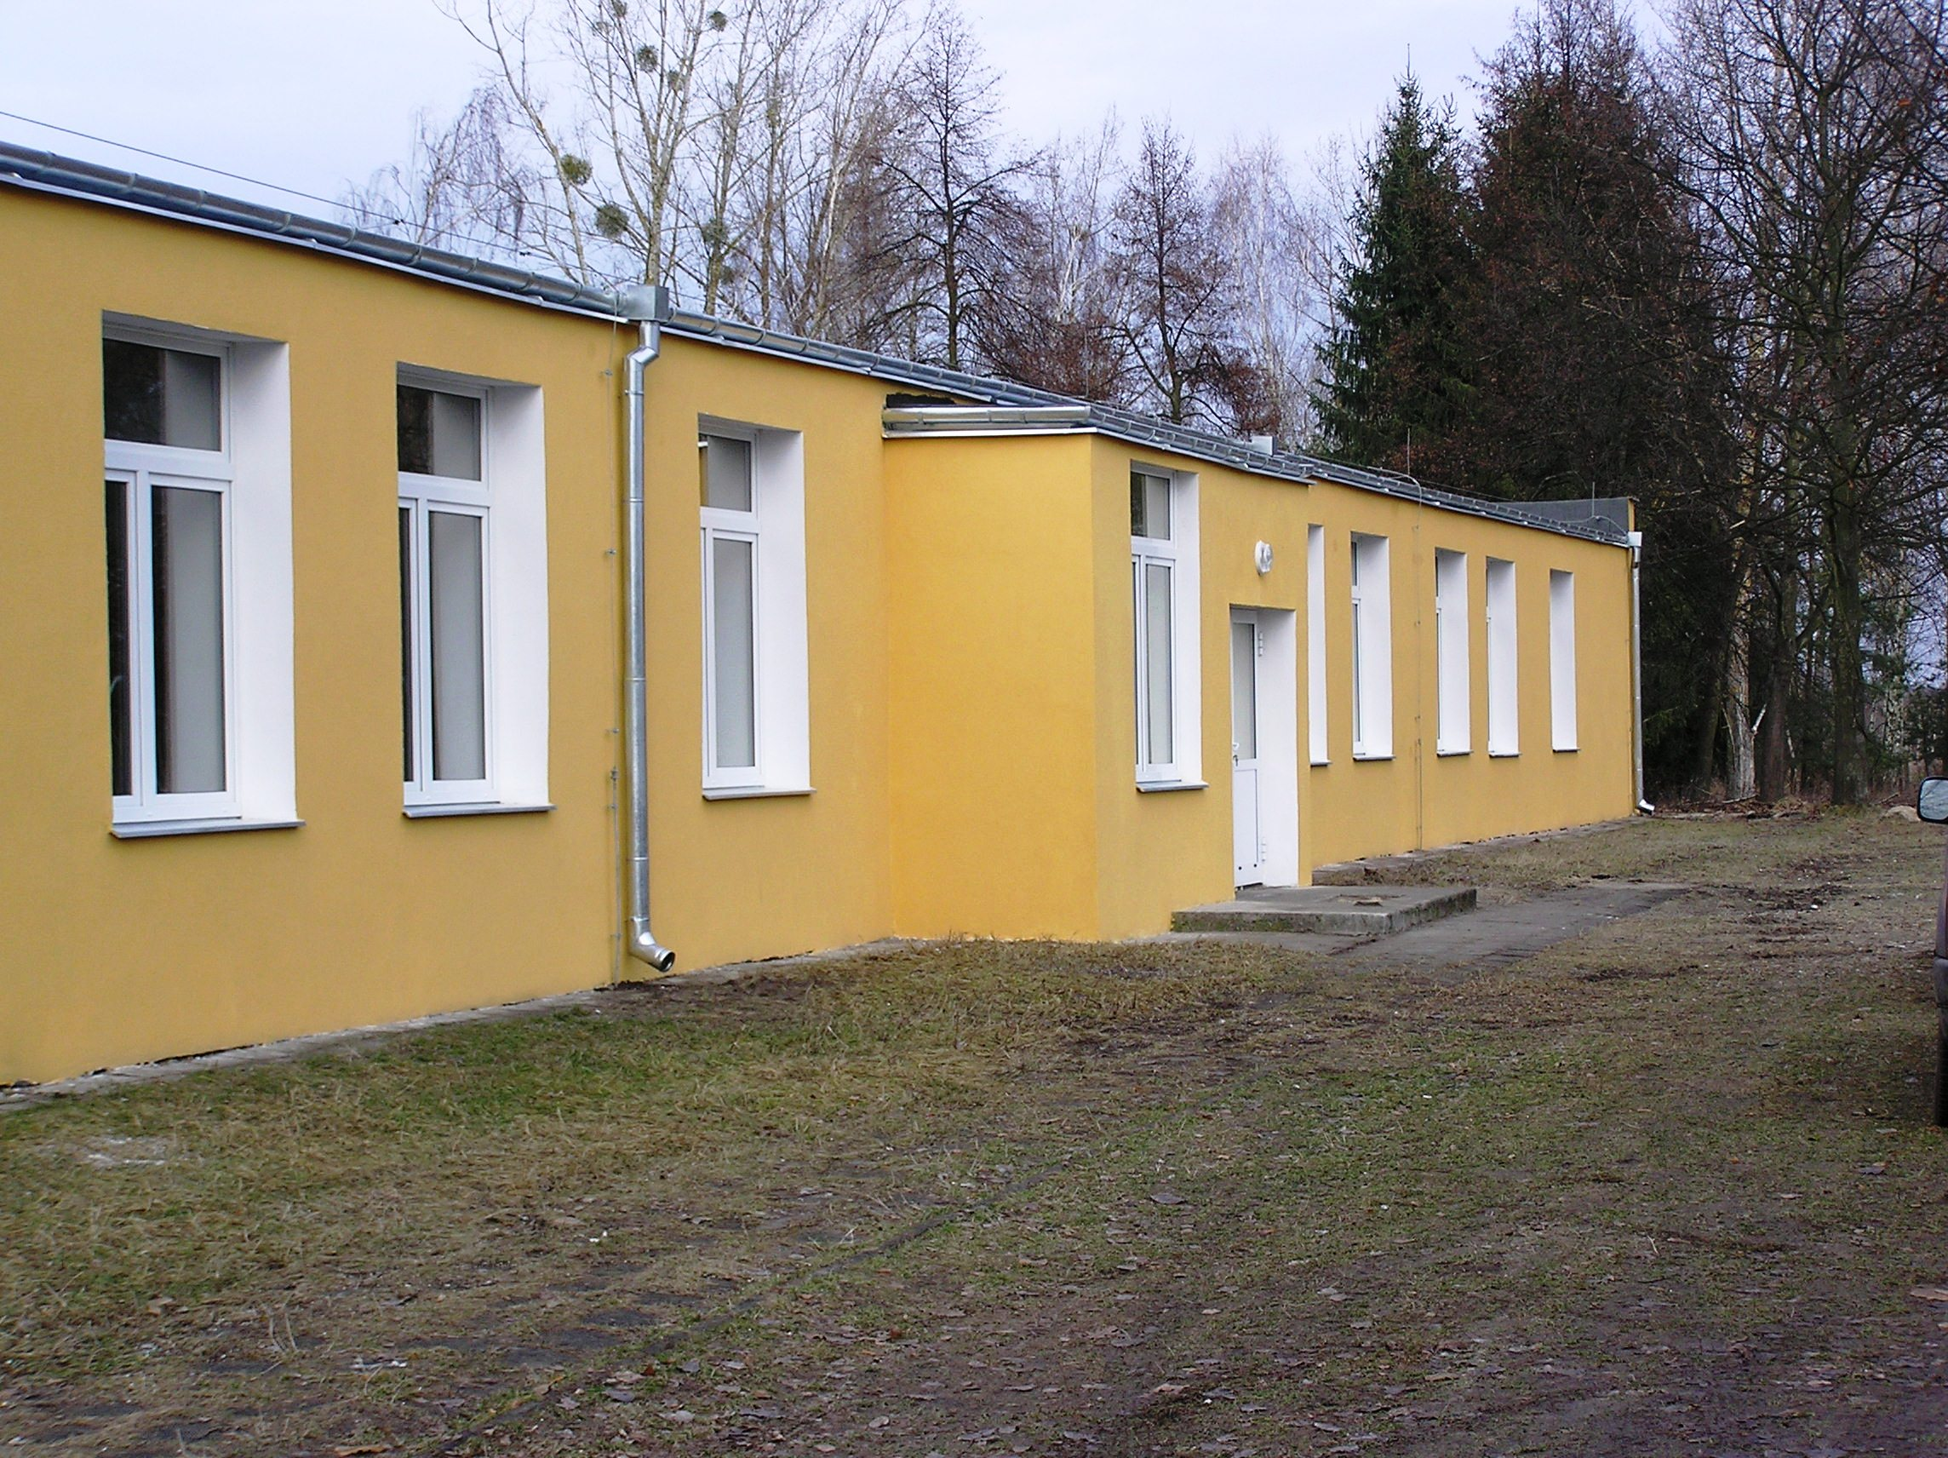

Slide 61
3. Remont budynku Domu Kultury
w miejscowości Ruda-Kolonia
połączony z wyposażeniem
Wykonano docieplenie ścian, wymianę podłóg, zakupiono wyposażenie oraz scenę – 2010r.
Wartość całkowita projektu - 440 531,00 zł
Kwota dofinansowania - 263 600,00 zł (Program Rozwoju Obszarów Wiejskich, Odnowa i Rozwój Wsi)

Slide 62
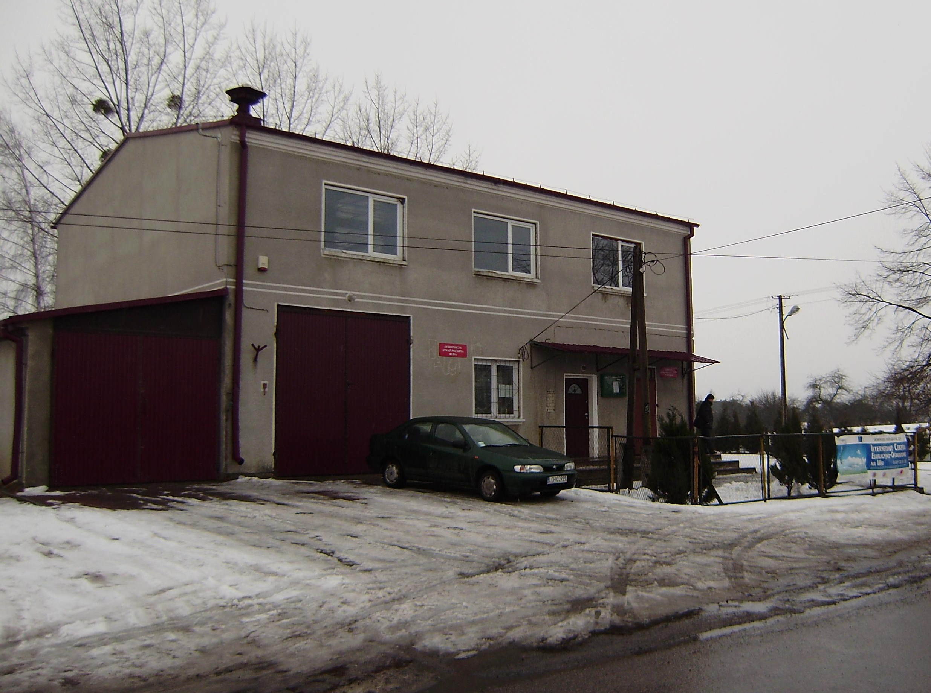

Slide 63
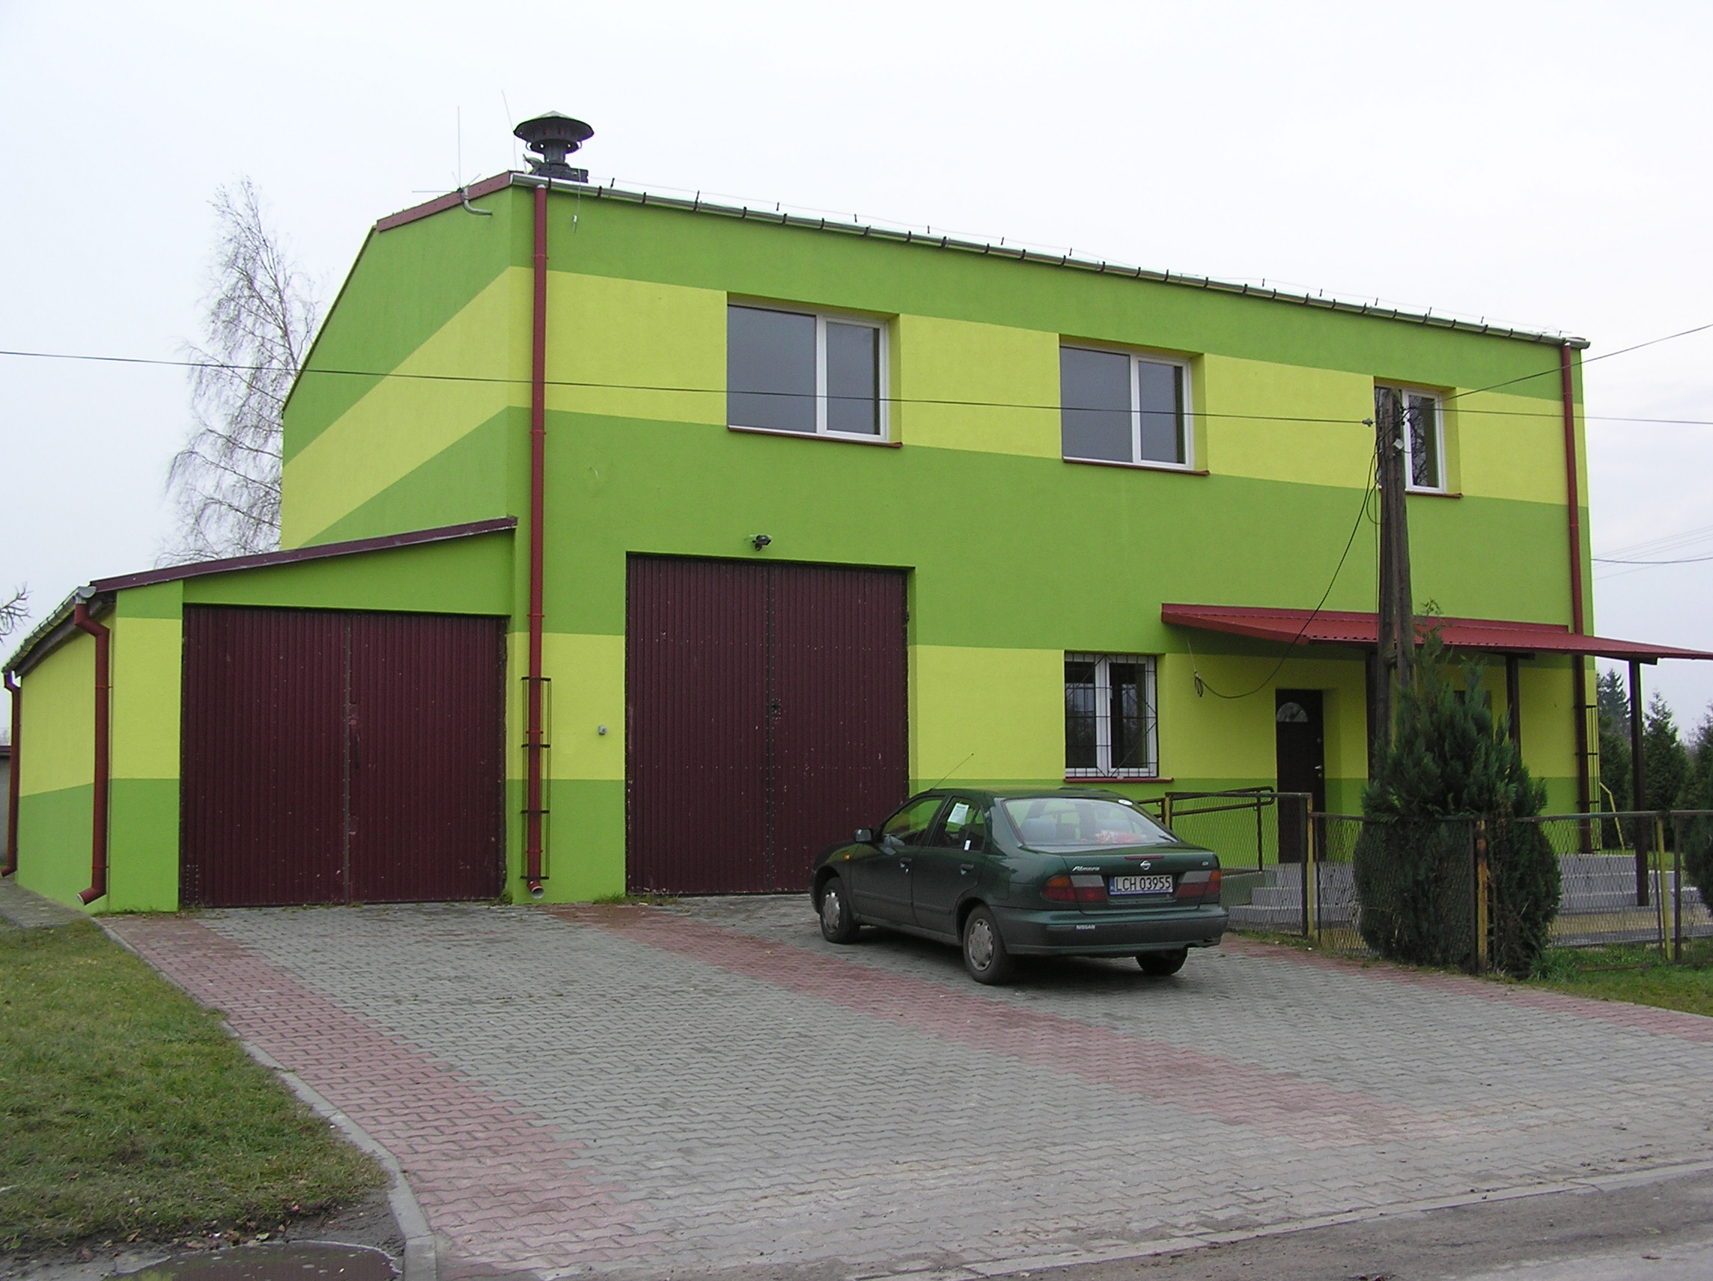

Slide 64
4. Budowa sieci kanalizacji sanitarnej
wraz z przyłączami na terenie
gminy Ruda-Huta w miejscowościach Jazików, Chromówka, Poczekajka, Ruda-Kolonia, Marynin, Zarudnia, Ruda-Huta, Leśniczówka - Etap I miejscowość Ruda-Huta, ul. Nadrzeczna i ul. Niepodległości część A
Rok 2012-2015
Budowa w sumie 11 km sieci kanalizacyjnej wraz z przyłączami,
Budżet projektu około 3 mln zł
Współfinansowane z PROW 2007-2013, Podstawowe usługi dla gospodarki i ludności wiejskiej)

Slide 65
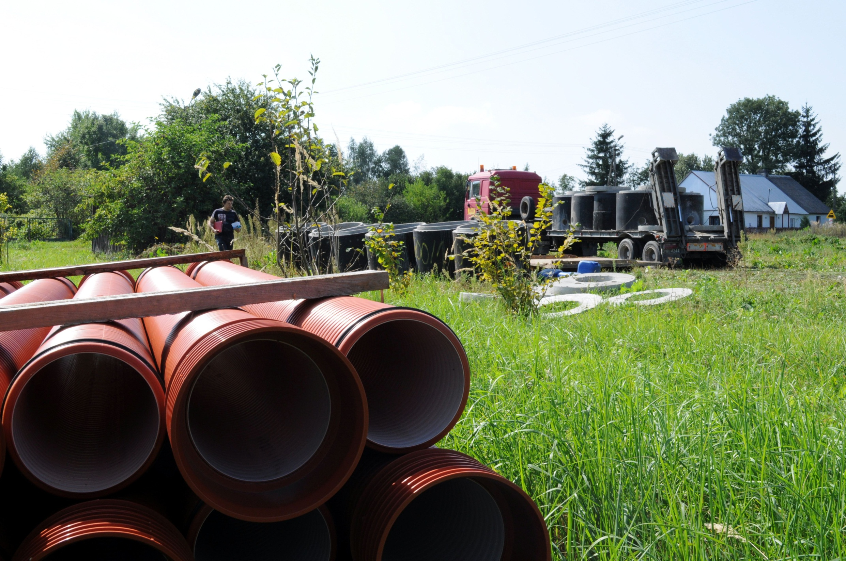

Slide 66
5. Modernizacja świetlicy wiejskiej
w Leśniczówce poprzez remont
budynku i zakup wyposażenia
Rok 2014,
Docieplenie elewacji, wymiana pokrycia dachowego, wymiana podłóg, wyposażenie.
Budżet projektu 190 248,33 zł
Kwota dofinansowania 91 406,00 zł (PROW 2007-2013, LEADER, Odnowa i rozwój wsi)

Slide 67
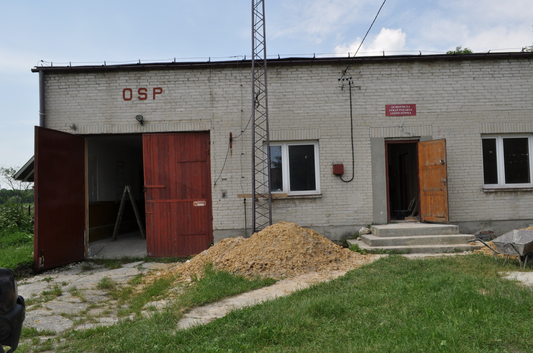

Slide 68
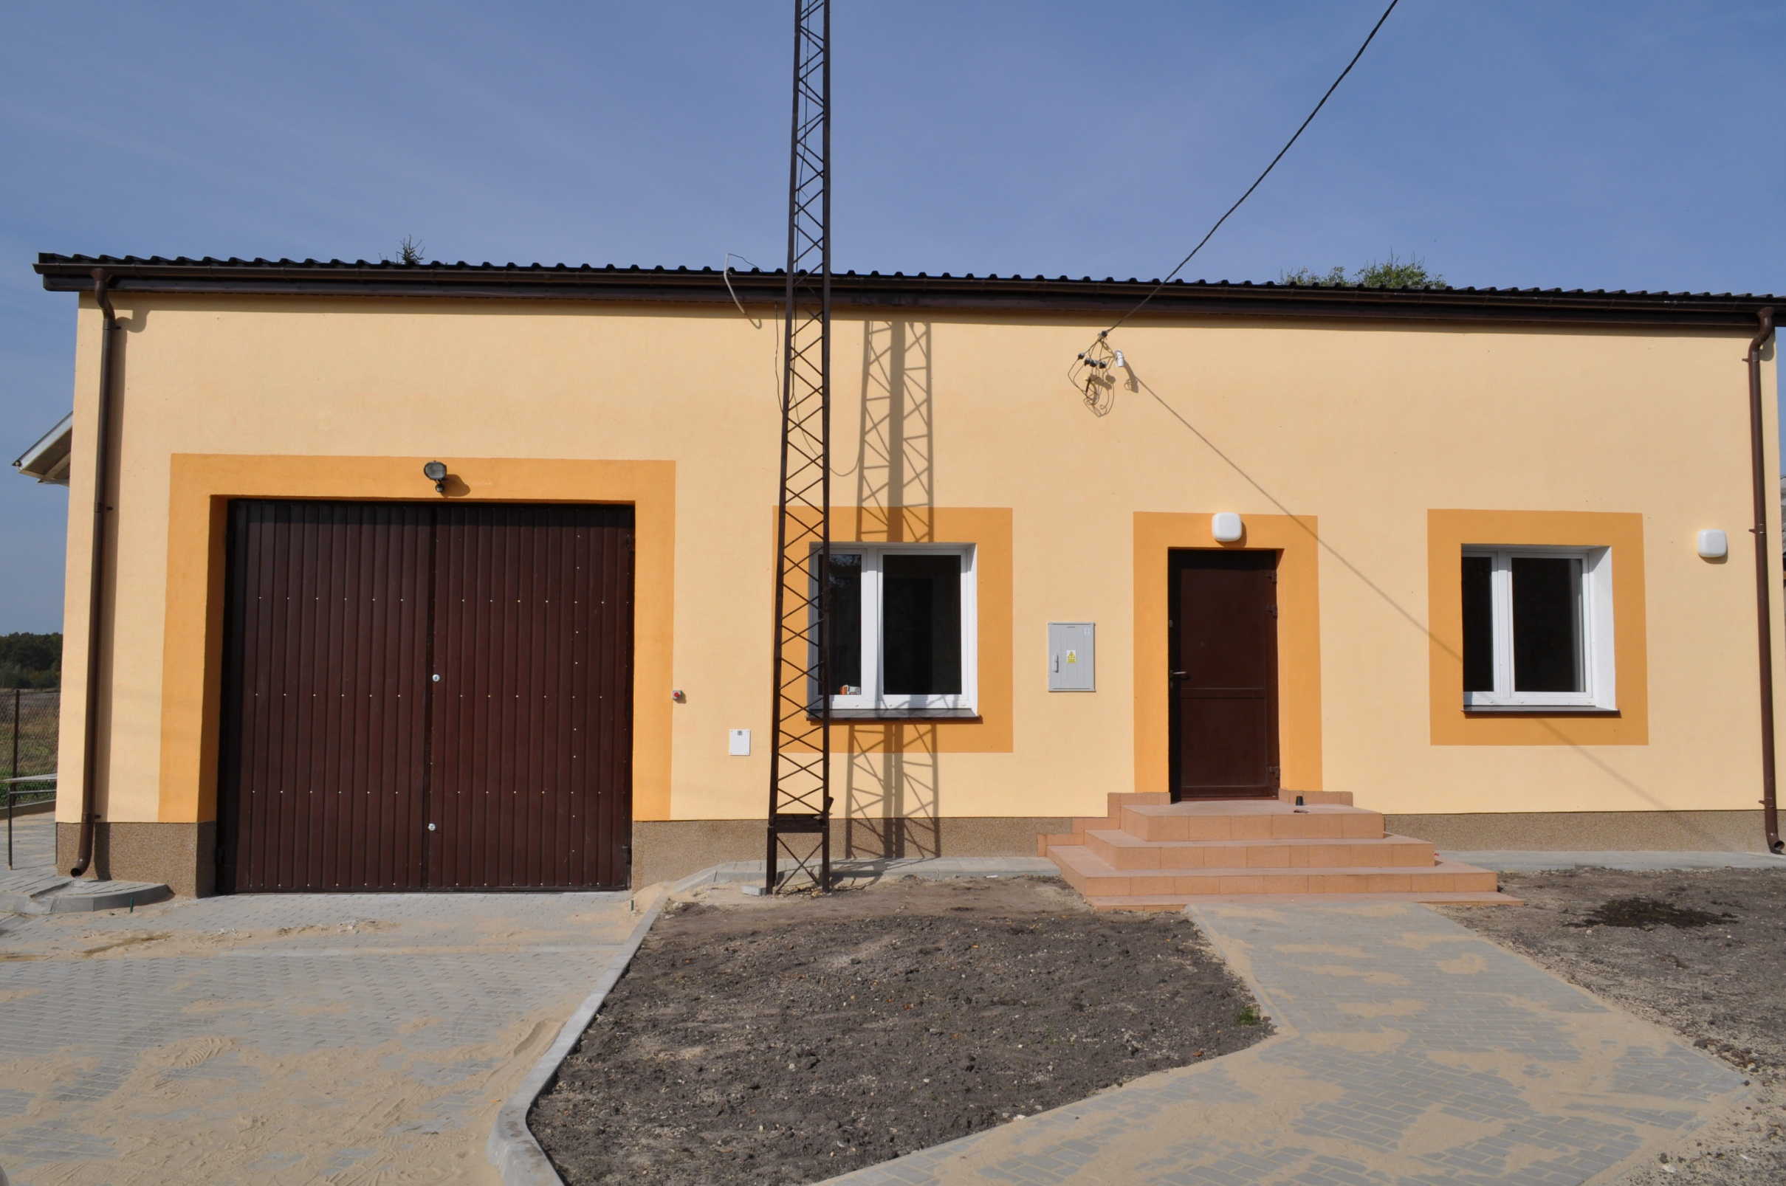

Slide 69
Festiwal Teatrów i Monodramistów „Wyżyna Teatralna”
Warsztaty teatralne dla uczestników i instruktorów prowadzone przez profesjonalistów - 2012r
Budżet projektu 36 620 zł
Kwota dofinansowania 25 000 zł (Program Rozwoju Obszarów Wiejskich, LEADER)

Slide 70
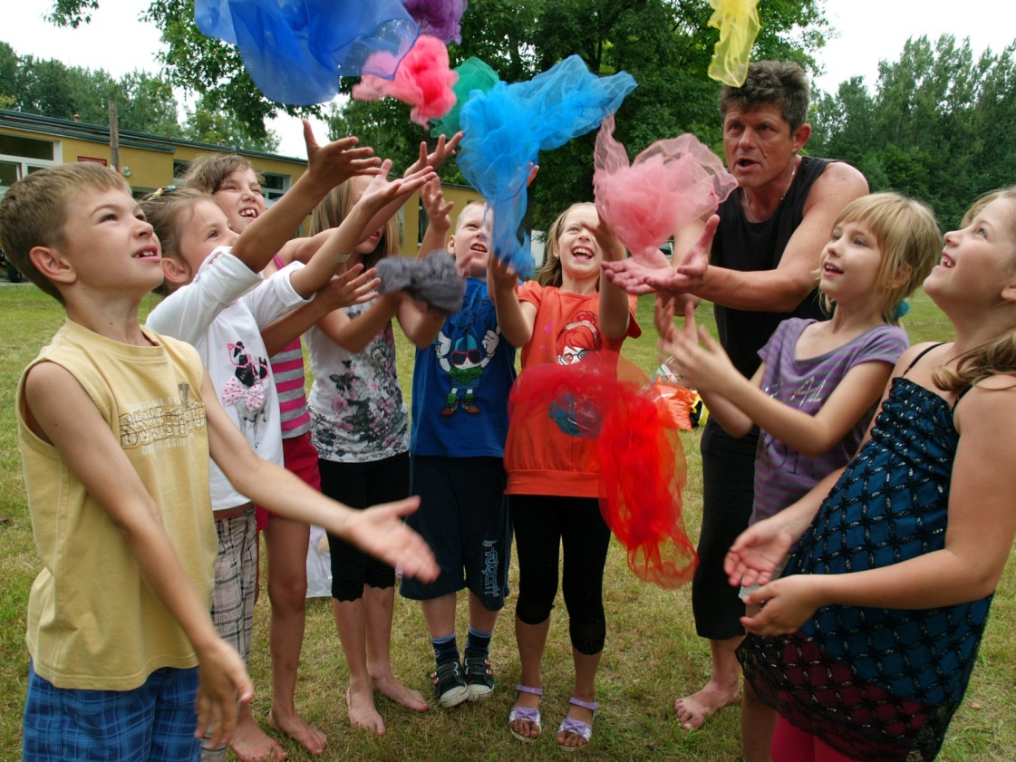

Slide 71
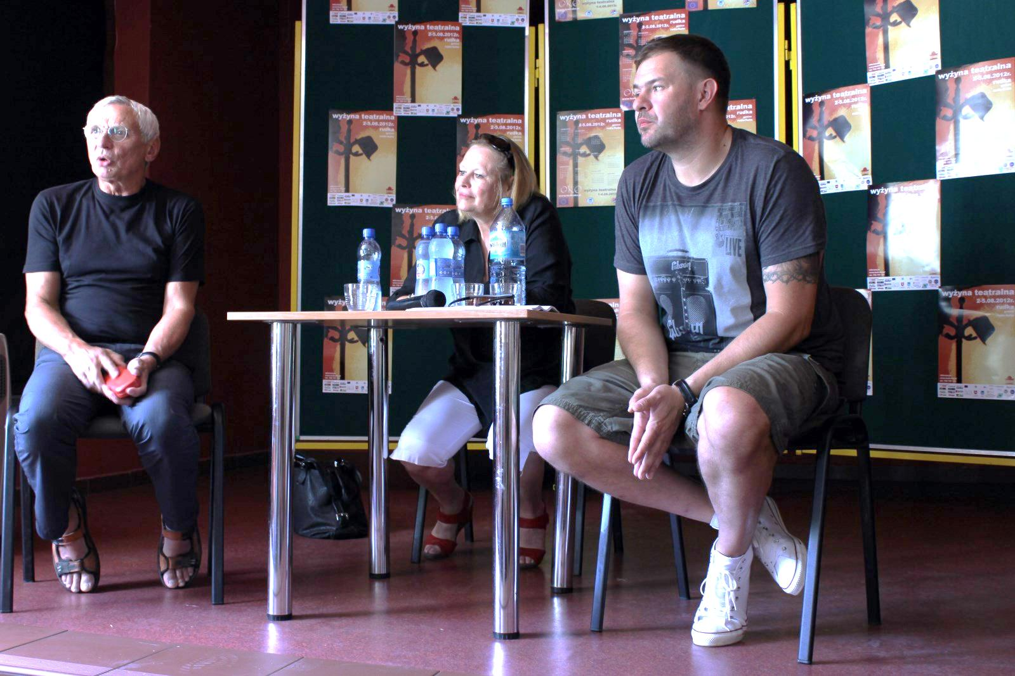
Mikołaj Grabowski, Iwona Bielska, Tomasz Karolak

Slide 72
Błażej Peszek, Jan Peszek

Slide 73
Edukacja ekologiczna
Realizowana jest w Zespole Szkół w Rudzie-Hucie, przebiega na trzech płaszczyznach:
- edukacyjnej – konkursy i konferencje,
- środowiskowej – akcje proekologiczne,
- rekreacyjno-edukacyjnej – wycieczki szkolne.

Slide 74
Olimpiada ekologiczna

Slide 75
Olimpiada ekologiczna

Slide 76
Dąb Bolko
Drzewo Roku 2015
Konkurs Drzewo Roku, organizowany organizowany jest przez Klub Gaja,
ma na celu promowanie postawy szacunku dla przyrody oraz promowanie przykładów ciekawych i trwałych związków pomiędzy kulturą i historią lokalnej społeczności, a drzewem, które jest przez nią szczególnie doceniane.
w lutym 2016r. odbyło się internetowe głosowanie w konkursie na Europejskie Drzewo Roku – IV miejsce.

Slide 79
6. „Przebudowa i modernizacja Biblioteki Publicznej Gminy Ruda-Huta”
Rok: 2016-2018
Przebudowa i modernizacja budynku wraz z wyposażeniem
Budżet projektu 4 600 000,00zł
Kwota dofinansowania 1 968 690,00zł („Narodowy Program Rozwoju Czytelnictwa" Priorytet 2 „Infrastruktura bibliotek 2016-2020" ze środków finansowych Ministra Kultury i Dziedzictwa Narodowego)

Slide 84
7. Budowa oczyszczalni ścieków w Gminie Ruda-Huta wraz z kolektorem doprowadzającym i odprowadzającym ścieki.
Rok 2017-2019
Budowa oczyszczalni ścieków,
Budżet projektu 5 500 00,00 zł
Kwota dofinansowania 1 998 757,00zł (Program Rozwoju Obszarów Wiejskich 2014-2020, Gospodarka wodno-ściekowa)

Slide 85
Stara oczyszczalnia

Slide 89
8. Rozbudowa budynku
Urzędu Gminy Ruda-Huta.
Rok: 2016-2018
Budżet 2 758 140,00zł
Inwestycja realizowana ze środków własnych

Slide 92
9. Modernizacja boiska sportowego w Rudzie-Hucie.
Rok 2021
Rozbudowa budynku szatni,
Budżet projektu 814 000,00zł
Kwota dofinansowania 814 000,00zł (Rządowy Fundusz Inwestycji Lokalnych).

Slide 96
10. Dobra współpraca z Powiatem Chełmskim.
Przebudowa dróg na terenie Gminy Ruda-Huta w latach 2018-2021:
Gdola – Karolinów – 1,97km
Nowiny – Rudka – 14,9km
Gotówka – Srebrzyszcze – 2,3km
Sawin – Ruda – 4,6km
Rudka – Ruda – 6,57km
W sumie w tej kadencji na terenie Gminy Ruda-Huta zostało przebudowanych 30,34km dróg powiatowych.

Slide 108
W trakcie realizacji

Slide 109
Budowa infrastruktury
wodno-kanalizacyjnej
w Gminie Ruda-Huta.
Rok 2022-2023 (w trakcie realizacji):
Sieć kanalizacyjna – 11km,
Sieć wodociągowa – 12km
Budżet projektu 9 800 000,00zł
Kwota dofinansowania 8 766 087,00zł (Program Inwestycji Strategicznych „Polski Ład”).

Slide 110
Podsumowanie
Przez 17 lat, od 2005 r. do chwili obecnej Gmina Ruda-Huta zrealizowała,
158 projektów inwestycyjnych i społecznych, na łączną kwotę ponad 44 076 000 zł,
pozyskując ze źródeł zewnętrznych 22 191 000 zł.
Zarządzanie i polityka finansowa ukierunkowane na zwiększanie atrakcyjności regionu i podnoszenie jakości życia mieszkańców sprawiają że nasze działania znajdują odzwierciedlenie w rankingach Jednostek Samorządu Terytorialnego.

Slide 112
Ranking Energii Odnawialnej

Slide 122
DZIĘKUJĘ ZA UWAGĘ

